Slide 1
THIẾT KẾ & LẬP TRÌNH WEB
GVHD: Nguyễn Ngọc Đan Thanh
Liên hệ: ngocdanthanhdt@gmail.com
0916741252

Slide 2
NỘI DUNG MÔN HỌC
Số tín chỉ/đvht: 03
Lý thuyết: 02
Thực hành: 01
Đối tượng học:
Bậc học: Đại học, ngành Công nghệ Thông tin (Năm 3)
Hệ: Chính qui.
Điều kiện tiên quyết/song hành:
Điều kiện tiên quyết: Phân tích và thiết kế HTTT.
Điều kiện song hành: Công nghệ phần mềm.
Mục tiêu của môn học: Sau khi học xong môn học này sinh viên sẽ:

Slide 3
NỘI DUNG (tt)
KQHT 1: Trình bày tổng quan về mạng Internet và Web
KQHT 2: Trình bày tổng quan về thiết kế Web
KQHT 3: Vận dụng ngôn ngữ HTML để thiết kế trang Web
KQHT 4: Vận dụng CSS để định dạng trang Web
KQHT 5: Vận dụng JavaScript để xây dựng các tương tác người dùng cho trang Web
KQHT 6: Vận dụng ngôn ngữ PHP và HQT CSDL để thiết kế trang Web

Slide 4
Tài liệu môn học
Sách, giáo trình chính:
Phạm Hữu Khang, Xây dựng ứng dụng Web bằng PHP & MySQL, NXB Mũi Cà Mau, 2003.
Sách tham khảo:
Khuất Thùy Dương, Giáo trình Lập trình Ứng dụng Web với PHP (tập 1, 2). Đại học Quốc gia TP.HCM, 214 trang.
Andy Harris, PHP 6/MySQL Programming for the Absolute Beginer
Khác (website):
http://www.w3schools.com

Slide 5
TỔNG QUAN VỀ INTERNET VÀ WEB
Khái niệm
Internet, Web
Địa chỉ trang web – URL
Trình duyệt web – Web browser
Cách hoạt động của trang web
Các thành phần của một ứng dụng web
Phân loại
Web động, web tĩnh
Trình soạn thảo
Các bước thiết kế 1 trang web (web page)

Slide 6
CÁC KHÁI NIỆM
Internet
Là một hệ thống thông tin toàn cầu có thể được truy nhập công cộng gồm các mạng máy tính được liên kết với nhau.
Hệ thống này truyền thông tin theo kiểu nối chuyển gói dữ liệu (packet switching) dựa trên một giao thức liên mạng đã được chuẩn hóa (giao thức IP).
Hệ thống này bao gồm hàng ngàn mạng máy tính nhỏ hơn của các doanh nghiệp, của các viện nghiên cứu và các trường đại học, của người dùng cá nhân, và các chính phủ trên toàn cầu.
WEB – Hệ thống World Wide Web
Là một tập hợp các tài liệu liên kết với nhau bằng các siêu liên kết (hyperlink) và các địa chỉ URL
Có thể được truy nhập bằng cách sử dụng Internet
Là môi trường giao tiếp chính giữa người sử dụng và mạng Internet
Truyền thông tin sử dụng giao thức HTTP

Slide 7
ĐỊA CHỈ TRANG WEB - URL
URL - Uniform Resource Locator
Bộ định vị tài nguyên đồng nhất
Xác định vị trí của trang web
Các thành phần của URL
Giao thức truyền tin
http://nhipsongso.tuoitre.vn/Thiet-bi-so/Tv/index.html
https://ebanking.dongabank.com.vn/login
cho biết giao tác máy chủ an toàn
Tên miền: cho biết máy chủ sẽ liên kết đến
http://nhipsongso.tuoitre.vn/Thiet-bi-so/Tv/index.html
www là quy ước cho biết máy chủ web
Đường dẫn
http://nhipsongso.tuoitre.vn/Thiet-bi-so/Tv/index.html
Tên tập tin
http://nhipsongso.tuoitre.vn/Thiet-bi-so/Tv/index.html

Slide 8
TRÌNH DUYỆT WEB
Khái niệm
Là một phần mềm ứng dụng cho phép người sử dụng xem và tương tác với nội dung trang web.
Trình duyệt web đọc định dạng HTML để hiển thị nội dung của trang web.
Một trang web có thể hiển thị khác nhau trên các trình duyệt khác nhau.
Các trình duyệt web phổ biến
Internet Explorer
Mozilla Firefox
Google Chrome
Netscape
Opera
Safari

Slide 9
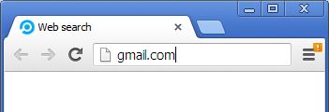

CÁCH HOẠT ĐỘNG CỦA TRANG WEB
Web browser connects to a server and requests a page
The server sends back the requested page
Server machine running a Web server

Slide 10
CÁC THÀNH PHẦN CỦA 1 ỨNG DỤNG WEB
Các thẻ HTML
Xây dựng cấu trúc chung của một trang web
Đoạn mã Client Script
JavaScript
VBScript
Đoạn mã Server Script
PHP
JSP
ASP
Trình chủ web – Web server
IIS, Apache, …
Hệ quản trị cơ sở dữ liệu
MySQL, SQL Server, Oracle

Slide 11
PHÂN LOẠI
Ứng dụng web luôn tồn tại 2 loại: trang web tĩnh và động
Trang web tĩnh
Trang HTML không kết nối với cơ sỡ dữ liệu
Trang web động
Trang web có kết nối cơ sở dữ liệu

Slide 12
TRÌNH SOẠN THẢO
CÁC TRÌNH SOẠN THẢO CƠ BẢN
Notepad
…
CÁC TRÌNH SOẠN THẢO HTML CHUYÊN NGHIỆP
Adobe Dreamweaver
Microsoft Expression Web
CoffeeCup HTML Editor

Slide 13
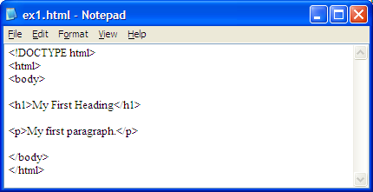
CÁC BƯỚC THIẾT KẾ 1 TRANG WEB
Bước 1: Mở trình soạn thảo Notepad
Start All Programs Accessories Notepad
Bước 2: Soạn thảo mã nguồn HTML

Slide 14
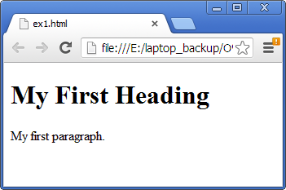
CÁC BƯỚC THIẾT KẾ 1 TRANG WEB (tt)
Bước 3: Lưu nội dung mã nguồn ở bước 2
Chọn vị trí lưu trữ
Đặt tên tập tin với phần mở rộng là .html hoặc .htm
Bước 4: Xem kết quả trong trình duyệt

Slide 15
Các bước xây dựng 1 website
Như quy trình Công nghệ phần mềm

Slide 16
HTML – HyperText Markup Language
What is HTML?
HTML is a language for describing web pages.
HTML stands for Hyper Text Markup Language
HTML is a markup language
A markup language is a set of markup tags
The tags describe document content
HTML documents contain HTML tags and plain text
HTML documents are also called web pages

Slide 17
HTML – HyperText Markup Language
HTML Tags
HTML markup tags are usually called HTML tags
HTML tags are keywords (tag names) surrounded by angle brackets like <html>
HTML tags normally come in pairs like <b> and </b>
The first tag in a pair is the start tag, the second tag is the end tag
The end tag is written like the start tag, with a forward slash before the tag name
Start and end tags are also called opening tags and closing tags
Syntax
<tagname>content</tagname>

Slide 18
HTML – HyperText Markup Language
HTML Tags
HTML markup tags are usually called HTML tags
HTML tags are keywords (tag names) surrounded by angle brackets like <html>
HTML tags normally come in pairs like <b> and </b>
The first tag in a pair is the start tag, the second tag is the end tag
The end tag is written like the start tag, with a forward slash before the tag name
Start and end tags are also called opening tags and closing tags
Syntax
<tagname>content</tagname>

Slide 19
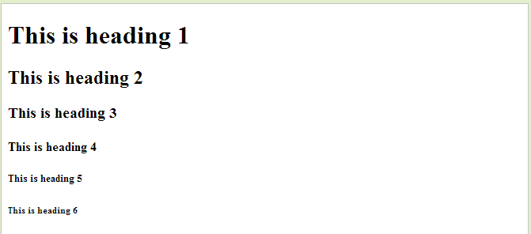
HTML Headings
HTML headings are defined with the <h1> to <h6> tags.
<h1>This is a heading</h1> <h2>This is a heading</h2> <h3>This is a heading</h3>

Slide 20
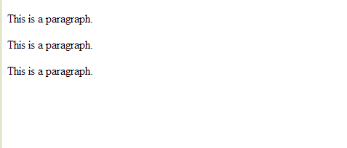
HTML Paragraphs
HTML paragraphs are defined with the <p> tag.
<p>This is a paragraph.</p> <p>This is another paragraph.</p>

Slide 21
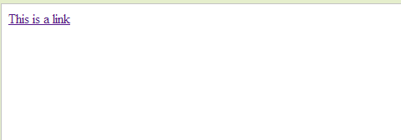
HTML Links
HTML links are defined with the <a> tag.
<a href="http://www.w3schools.com">This is a link</a>
Note: The link address is specified in the href attribute.

Slide 22
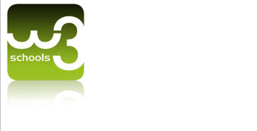
HTML Images
HTML images are defined with the <img> tag.
<img src="w3schools.jpg" width="104" height="142">
Note: The filename and the size of the image are provided as attributes.

Slide 23
HTML Elements
An HTML element is everything from the start tag to the end tag:
The start tag is often called the opening tag. The end tag is often called the closing tag.
Start tag | Element content | End tag
<p> | This is a paragraph | </p>
<a href="default.htm"> | This is a link | </a>
<br>

Slide 24
HTML Elements
HTML Element Syntax
An HTML element starts with a start tag / opening tag
An HTML element ends with an end tag / closing tag
The element content is everything between the start and the end tag
Some HTML elements have empty content
Empty elements are closed in the start tag
Most HTML elements can have attributes

Slide 25
Nested HTML Elements
Most HTML elements can be nested
can contain other HTML elements
HTML documents consist of nested HTML elements.
HTML Document Example
<!DOCTYPE html> <html> <body> <p>This is my first paragraph.</p> </body> </html>
The example above contains 3 HTML elements.

Slide 26
Don't Forget the End Tag
Some HTML elements might display correctly even if you forget the end tag:
<p>This is a paragraph <p>This is a paragraph
The example above works in most browsers, because the closing tag is considered optional.
Never rely on this. Many HTML elements will produce unexpected results and/or errors if you forget the end tag.

Slide 27
Empty HTML Elements
HTML elements with no content are called empty elements.
<br> is an empty element without a closing tag
the <br> tag defines a line break
Tip: In XHTML, all elements must be closed. Adding a slash inside the start tag, like <br />, is the proper way of closing empty elements in XHTML (and XML).

Slide 28
HTML Tip: Use Lowercase Tags
HTML tags are not case sensitive: <P> means the same as <p>. Many web sites use uppercase HTML tags.
W3Schools use lowercase tags because the World Wide Web Consortium (W3C) recommends lowercase in HTML 4, and demands lowercase tags in XHTML.

Slide 29
HTML Attributes
Attributes provide additional information about HTML elements.
HTML elements can have attributes
Attributes provide additional information about an element
Attributes are always specified in the start tag
Attributes come in name/value pairs like: name="value"
Attribute Example
HTML links are defined with the <a> tag. The link address is specified in the href attribute:
<a href="http://www.w3schools.com">This is a link</a>

Slide 30
HTML Attributes Reference
A complete list of legal attributes for each HTML element is listed in our: HTML Tag Reference.
Below is a list of some attributes that can be used on any HTML element:
Attribute | Description
class | Specifies one or more classnames for an element (refers to a class in a style sheet)
id | Specifies a unique id for an element
style | Specifies an inline CSS style for an element
title | Specifies extra information about an element (displayed as a tool tip)

Slide 31
HTML Headings
Headings are important in HTML documents.
Headings are defined with the <h1> to <h6> tags.
<h1> defines the most important heading. <h6> defines the least important heading.
Note: Browsers automatically add some empty space (a margin) before and after each heading.
Headings Are Important
Use HTML headings for headings only. Don't use headings to make text BIG or bold.
Search engines use your headings to index the structure and content of your web pages.
Since users may skim your pages by its headings, it is important to use headings to show the document structure.
H1 headings should be used as main headings, followed by H2 headings, then the less important H3 headings, and so on.

Slide 32
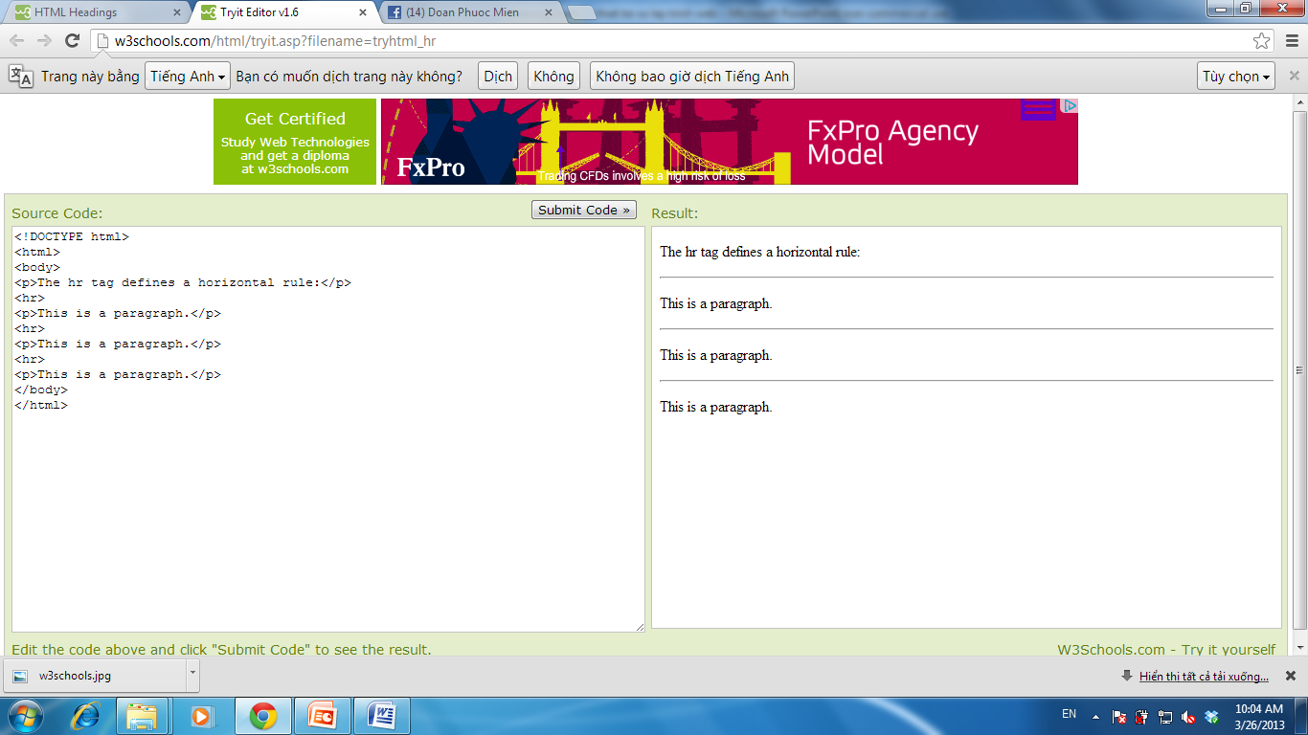
HTML Lines
The <hr>tag creates a horizontal line in an HTML page. The hr element can be used to separate content:
<p>This is a paragraph.</p> <hr> <p>This is a paragraph.</p> <hr> <p>This is a paragraph.</p>

Slide 33
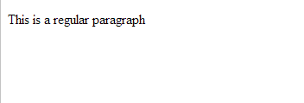
HTML Comments
Comments can be inserted into the HTML code to make it more readable and understandable. Comments are ignored by the browser and are not displayed.
Comments are written like this:
<!-- This is a comment -->
<p>This is a regular paragraph</p>
Note: There is an exclamation point after the opening bracket, but not before the closing bracket.

Slide 34
HTML Paragraphs
HTML documents are divided into paragraphs.
Paragraphs are defined with the <p> tag.
Note: Browsers automatically add an empty line before and after a paragraph.
Don't Forget the End Tag
Future version of HTML will not allow you to skip end tags.

Slide 35
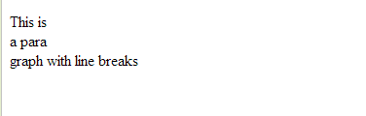
HTML Line Breaks
Use the <br> tag if you want a line break (a new line) without starting a new paragraph:
<p>This is<br>a para<br>graph with line breaks</p>
The <br> element is an empty HTML element.
It has no end tag

Slide 36
HTML Output - Useful Tips
You cannot be sure how HTML will be displayed.
Large or small screens, and resized windows will create different results.
With HTML, you cannot change the output by adding extra spaces or extra lines in your HTML code.
The browser will remove extra spaces and extra lines when the page is displayed.
Any number of lines count as one line, and any number of spaces count as one space.

Slide 37
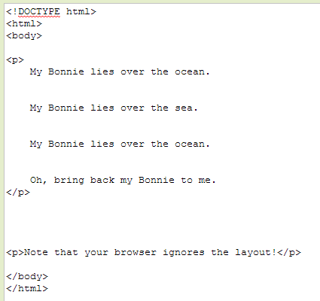
HTML Output - Useful Tips
Source code:

Slide 38

HTML Output - Useful Tips
Result

Slide 39
HTML Text Formatting
Tag | Description
<b> | Defines bold text
<em> | Defines emphasized text
<i> | Defines italic text
<small> | Defines smaller text
<strong> | Defines important text
<sub> | Defines subscripted text
<sup> | Defines superscripted text
<u> | Defines underline text
<ins> | Defines inserted text
<del> | Defines deleted text

Slide 40
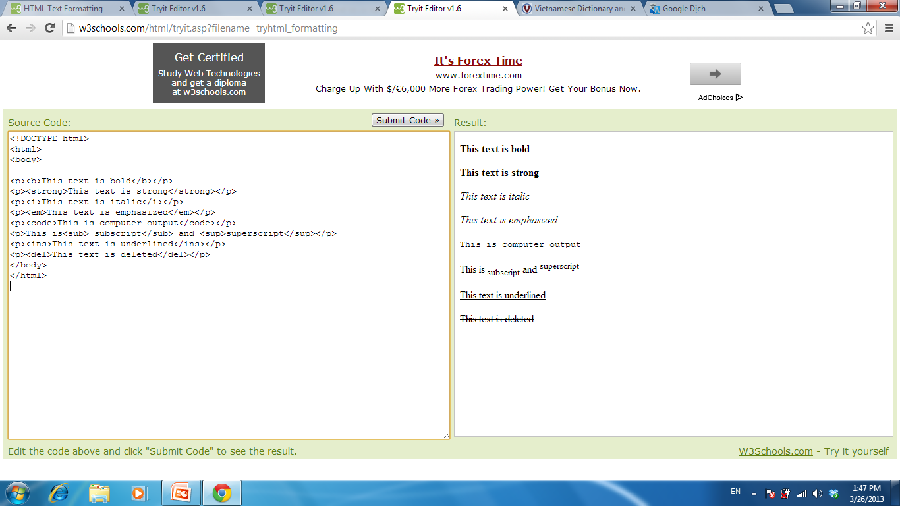
HTML Text Formatting
Source code

Slide 41
HTML Text Formatting
Result:

Slide 42
HTML "Computer Output" Tags
Tag | Description
<code> | Defines computer code text
<kbd> | Defines keyboard text
<samp> | Defines sample computer code
<var> | Defines a variable
<pre> | Defines preformatted text
Note: These tags are often used to display computer/programming code.

Slide 43
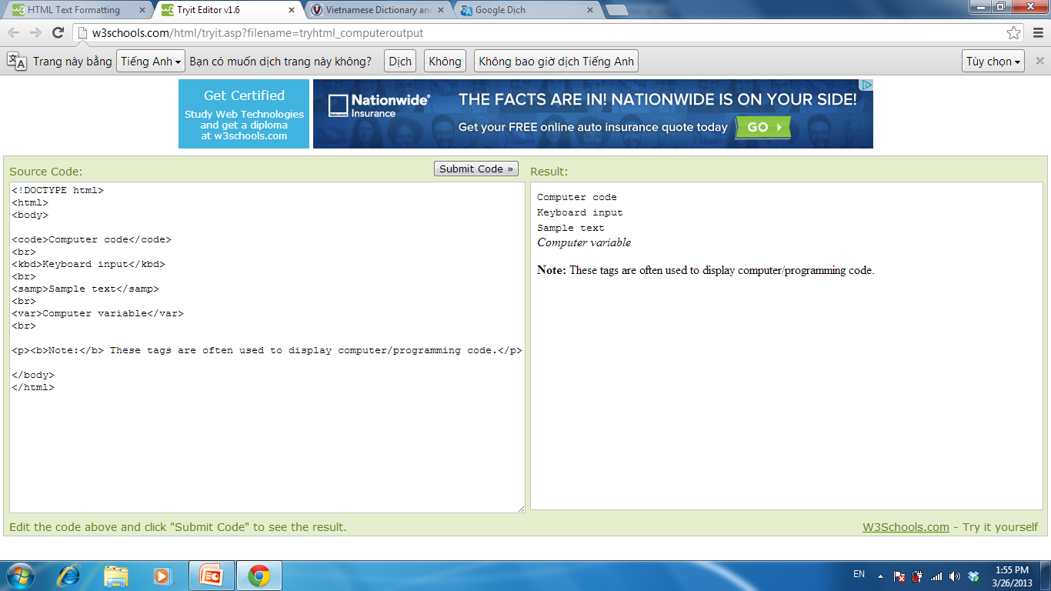
HTML "Computer Output" Tags
Source code:

Slide 44
HTML "Computer Output" Tags
Result:

Slide 45
HTML Citations, Quotations & Definition Tags
Tag | Description
<abbr> | Defines an abbreviation or acronym
<address> | Defines contact information for the author/owner of a document
<bdo> | Defines the text direction
<blockquote> | Defines a section that is quoted from another source
<q> | Defines an inline (short) quotation
<cite> | Defines the title of a work

Slide 46
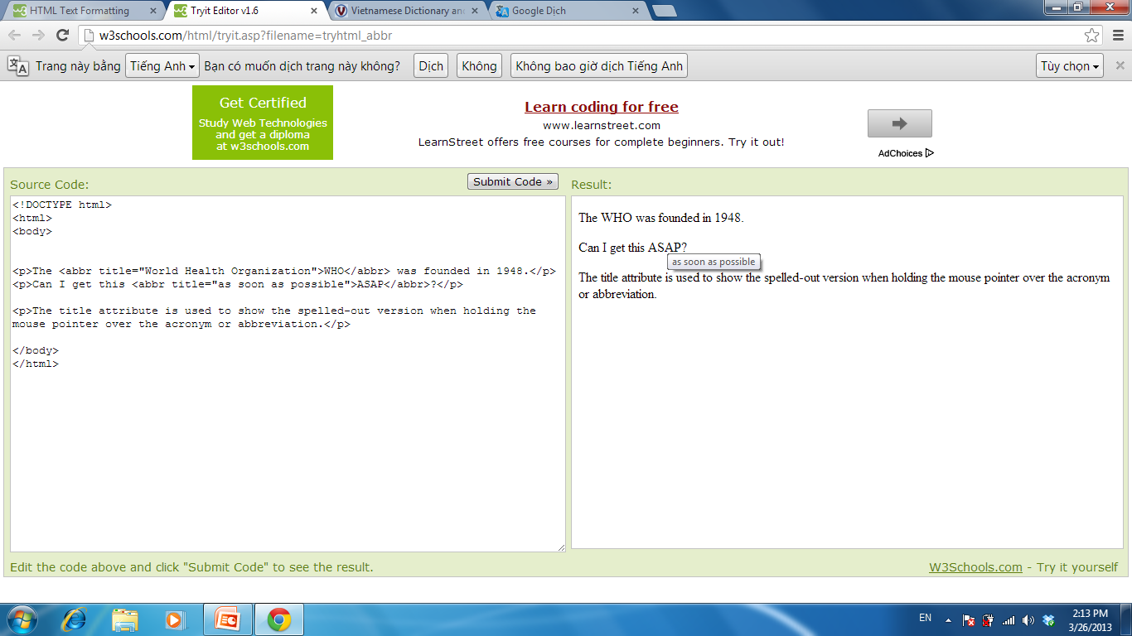
HTML <abbr> Tag
Source code:

Slide 47

HTML <abbr> Tag
Result:

Slide 48
HTML <abbr> Tag
Result:

Slide 49
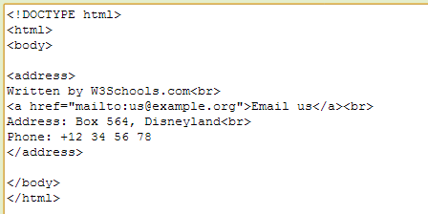
HTML <address>Tag
Source code:

Slide 50
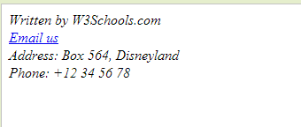
HTML <address>Tag
Result:

Slide 51
HTML Links
The HTML <a> tag defines a hyperlink.
A hyperlink (or link) is a word, group of words, or image that you can click on to jump to another document.
When you move the cursor over a link in a Web page, the arrow will turn into a little hand.
The most important attribute of the <a> element is the href attribute, which indicates the link’s destination.
By default, links will appear as follows in all browsers:
An unvisited link is underlined and blue
A visited link is underlined and purple
An active link is underlined and red

Slide 52
HTML Links
HTML Link Syntax
<a href="url">Link text</a>
The href attribute specifies the destination of a link
EX:
<a href="http://www.w3schools.com/">Visit W3Schools</a>
which will display like this: Visit W3Schools
Clicking on this hyperlink will send the user to W3Schools' homepage.
Tip: The "Link text" doesn't have to be text. It can be an image or any other HTML element.

Slide 53
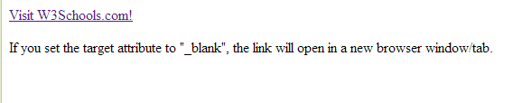
HTML Links - The target Attribute
The target attribute specifies where to open the linked document.
The example below will open the linked document in a new browser window or a new tab
<a href="http://www.w3schools.com/" target="_blank">Visit W3Schools!</a>

Slide 54
HTML Links - The id Attribute
The id attribute can be used to create a bookmark inside an HTML document.
Tip: Bookmarks are not displayed in any special way. They are invisible to the reader.
An anchor with an id inside an HTML document:
<a id="tips">Useful Tips Section</a>
Create a link to the "Useful Tips Section" inside the same document:
<a href="#tips">Visit the Useful Tips Section</a>
Or, create a link to the "Useful Tips Section" from another page:
<a href="http://www.w3schools.com/html_links.htm#tips"> Visit the Useful Tips Section
</a>

Slide 55
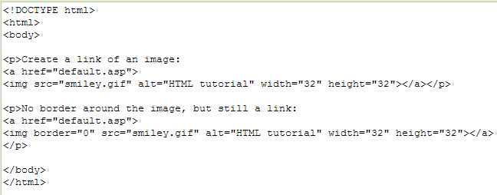
More Examples - An image as a link
Source code

Slide 56
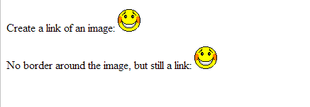
More Examples - An image as a link
Result:

Slide 57
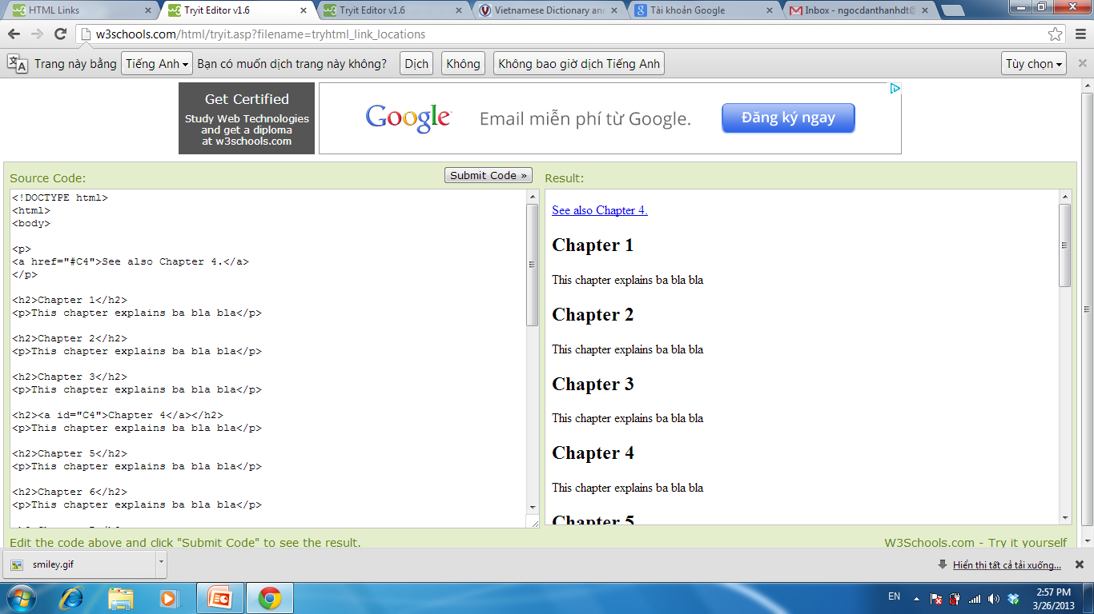
More Examples - link to a bookmark
Source code:

Slide 58
More Examples - link to a bookmark
Click to link “See also Chapter 4”

Slide 59
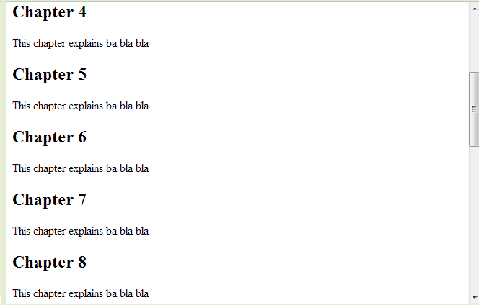
More Examples - link to a bookmark
Result:

Slide 60
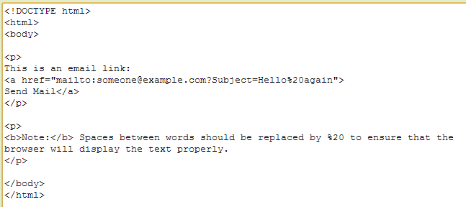
More Examples - link to a bookmark
Source code:

Slide 61

More Examples - link to a bookmark
Source code:

Slide 62
HTML <head>
The <head> element is a container for all the head elements.
Elements inside <head> can include scripts, instruct the browser where to find style sheets, provide meta information, and more.
The following tags can be added to the head section
Tag | Description
<head> | Defines information about the document
<title> | Defines the title of a document
<base> | Defines a default address or a default target for all links on a page
<link> | Defines the relationship between a document and an external resource
<meta> | Defines metadata about an HTML document
<script> | Defines a client-side script
<style> | Defines style information for a document

Slide 63
The HTML <title> Element
The <title> tag defines the title of the document.
The <title> element is required in all HTML/XHTML documents.
The <title> element:
defines a title in the browser toolbar
provides a title for the page when it is added to favorites
displays a title for the page in search-engine results
A simplified HTML document:
<!DOCTYPE html> <html> <head> <title>Title of the document</title> </head> <body> The content of the document...... </body> </html>

Slide 64
The HTML <base> Element
The <base> tag specifies the base URL/target for all relative URLs in a page:
<head> <base href="http://www.w3schools.com/images/" target="_blank"> </head>

Slide 65
The HTML <link> Element
The <link> tag defines the relationship between a document and an external resource.
The <link> tag is most used to link to style sheets:
<head> <link rel="stylesheet" type="text/css" href="mystyle.css"> </head>

Slide 66
The HTML <style> Element
The <style> tag is used to define style information for an HTML document.
Inside the <style> element you specify how HTML elements should render in a browser:
<head> <style type="text/css"> body {background-color:yellow} p {color:blue} </style> </head>

Slide 67
The HTML <meta> Element
Metadata is data (information) about data.
The <meta> tag provides metadata about the HTML document.
Meta elements are typically used to specify page description, keywords, author of the document, last modified, and other metadata.
The metadata can be used by browsers
how to display content or reload page
search engines (keywords), or other web services.
<meta> tags always goes inside the <head> element.

Slide 68
<meta> Tags - Examples of Use
Define keywords for search engines:
<meta name="keywords" content="HTML, CSS, XML, XHTML, JavaScript">
Define a description of your web page:
<meta name="description" content="Free Web tutorials on HTML and CSS">
Define the author of a page:
<meta name="author" content="Hege Refsnes">
Refresh document every 30 seconds:
<meta http-equiv="refresh" content="30">

Slide 69
The HTML <script> Element
The <script> tag is used to define a client-side script, such as a JavaScript.
…

Slide 70
HTML Styles - CSS
CSS can be added to HTML in the following ways:
Inline - using the style attribute in HTML elements
<p style="color:blue;margin-left:20px;">This is a paragraph.</p>
Internal - using the <style> element in the <head> section
<head> <style type="text/css"> body {background-color:yellow;} p {color:blue;} </style> </head>
External - using an external CSS file
<head> <link rel="stylesheet" type="text/css" href="mystyle.css"> </head>

Slide 71
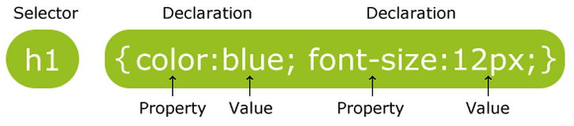
HTML Styles - CSS
CSS Syntax
Selector: id, class, tag
Id
#para1{text-align:center;color:red;}
Class
.center {text-align:center;}
Tag
p.center {text-align:center;}
Do NOT start a class name with a number! This is only supported in Internet Explorer.

Slide 72
More Example

Slide 73
HTML Images
In HTML, images are defined with the <img> tag.
The <img> tag is empty, which means that it contains attributes only, and has no closing tag.
To display an image on a page, you need to use the src attribute. Src stands for "source". The value of the src attribute is the URL of the image you want to display.
Syntax
<img src= “url ” alt="some_text” >
width
Height
align

Slide 74
HTML Image Tags
Tag | Description
<img> | Defines an image
<map> | Defines an image-map
<area> | Defines a clickable area inside an image-map

Slide 75
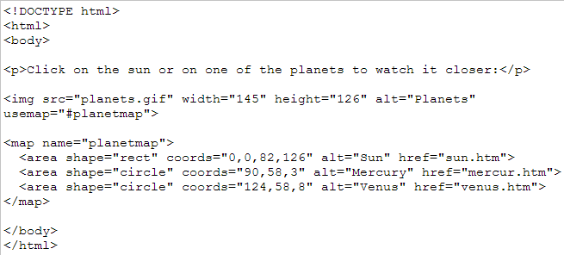
HTML Image Tags
Source code

Slide 76

HTML Image Tags
Result
http://w3schools.com/html/tryit.asp?filename=tryhtml_areamap

Slide 77
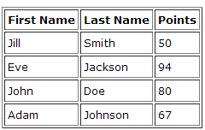
HTML Tables
Tables are defined with the <table> tag.
A table is divided into rows (with the <tr> tag)
each row is divided into data cells (with the <td> tag). td stands for "table data," and holds the content of a data cell.
A <td> tag can contain text, links, images, lists, forms, other tables, etc.

Slide 78
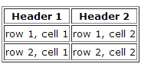
HTML Table Headers
<th> Tag

Slide 79
HTML Table Tags
Tag | Description
<table> | Defines a table
<th> | Defines a header cell in a table
<tr> | Defines a row in a table
<td> | Defines a cell in a table
<caption> | Defines a table caption
<colgroup> | Specifies a group of one or more columns in a table for formatting
<col> | Specifies column properties for each column within a <colgroup> element
<thead> | Groups the header content in a table
<tbody> | Groups the body content in a table
<tfoot> | Groups the footer content in a table

Slide 80
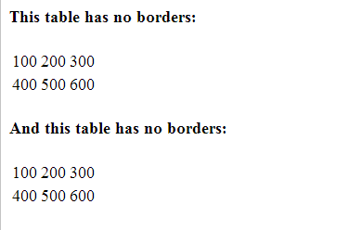
More Examples
Tables without borders
How to create tables without borders

Slide 81
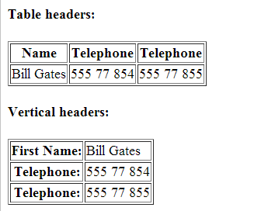
More Examples
Table headers
How to create table headers.

Slide 82
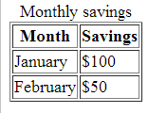
More Examples
Table with a caption
How to add a caption to a table

Slide 83
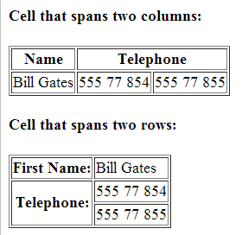
More Examples
Table cells that span more than one row/column

Slide 84
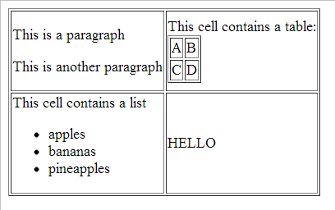
More Examples
Tags inside a table
How to display elements inside other elements.

Slide 85
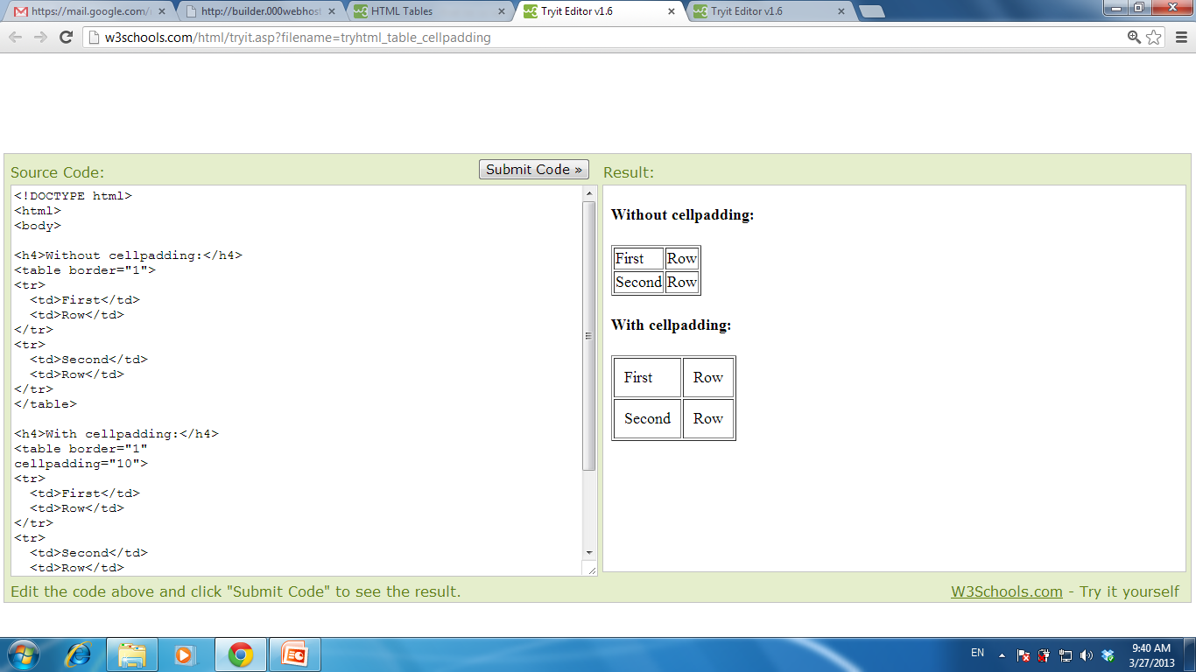
More Examples
Cell padding
How to use cellpadding to create more white space between the cell content and its borders.

Slide 86
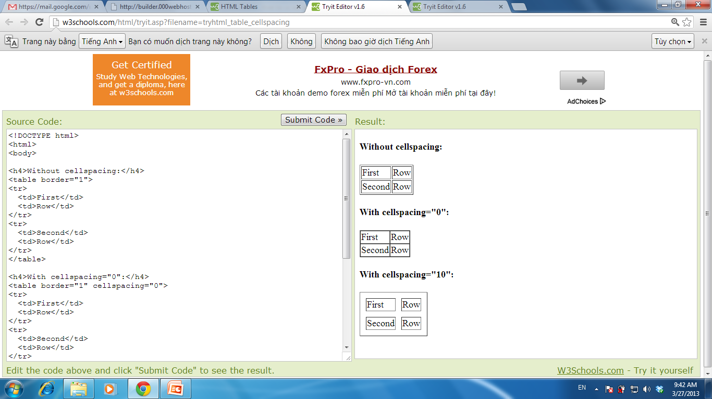
More Examples
Cell padding
How to use cellpadding to create more white space between the cell content and its borders.

Slide 87
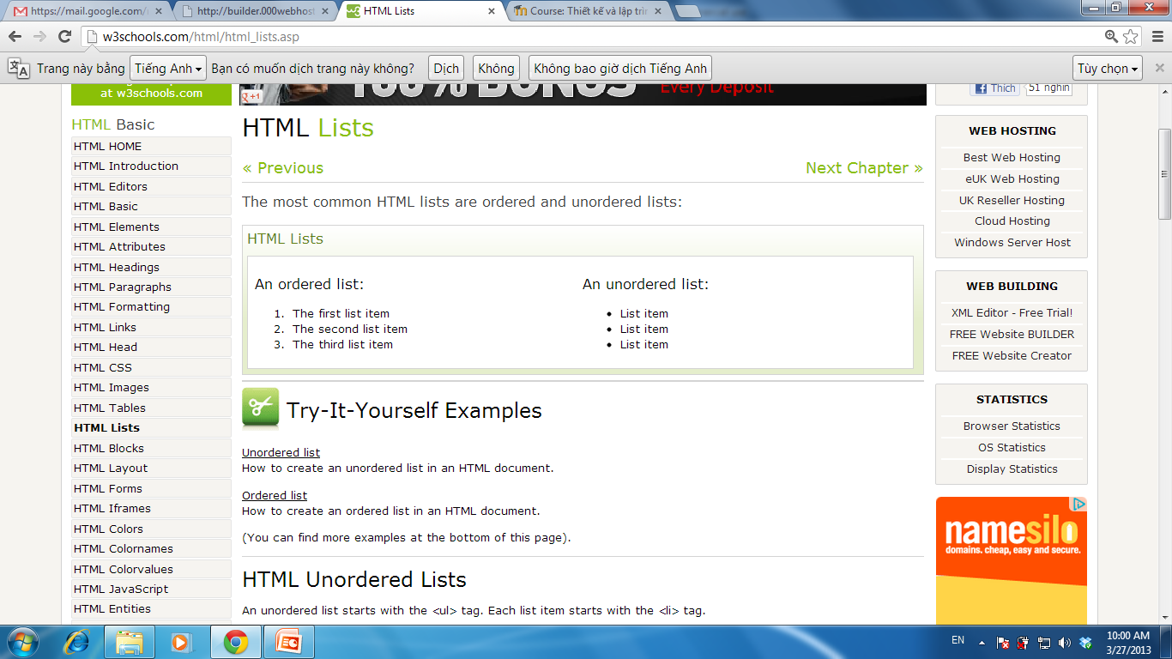
HTML Lists
The most common HTML lists are ordered and unordered lists:

Slide 88
HTML List Tags
Tag | Description
<ol> | Defines an ordered list
<ul> | Defines an unordered list
<li> | Defines a list item
<dl> | Defines a definition list
<dt> | Defines an item in a definition list

Slide 89
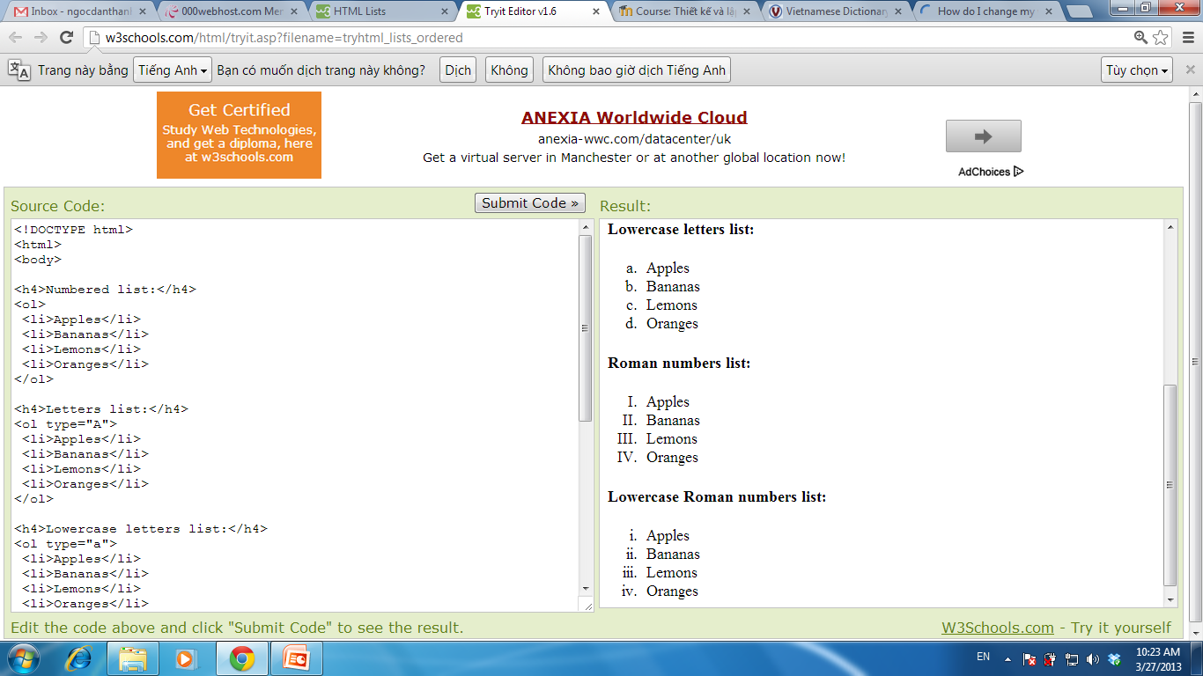
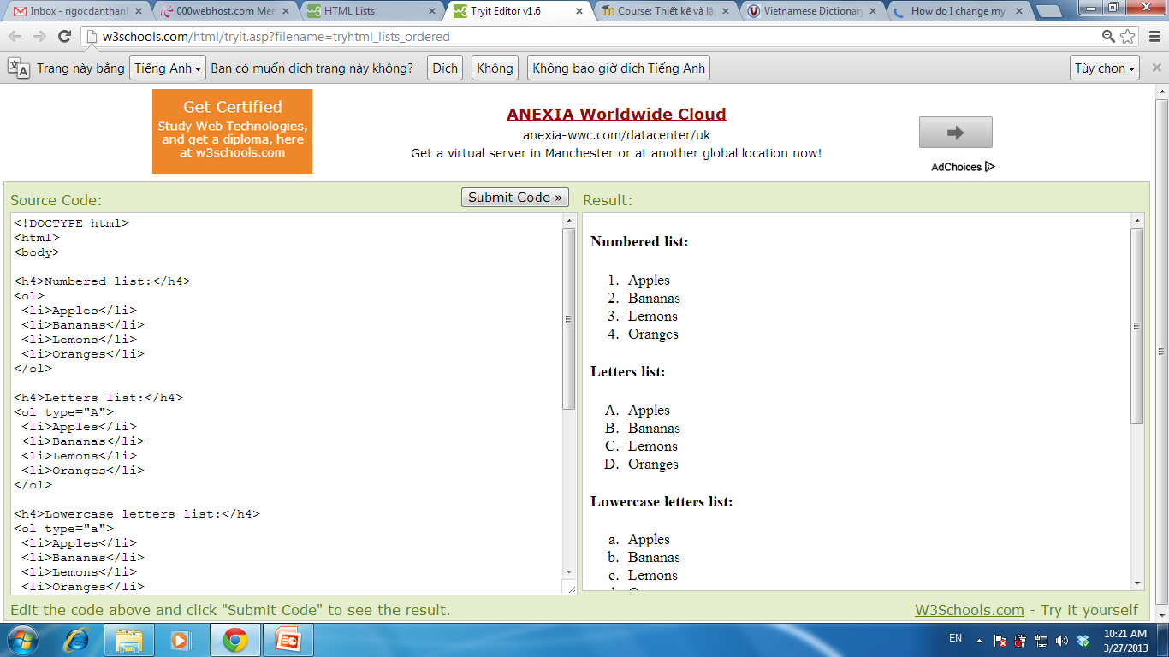
More Examples

Slide 90
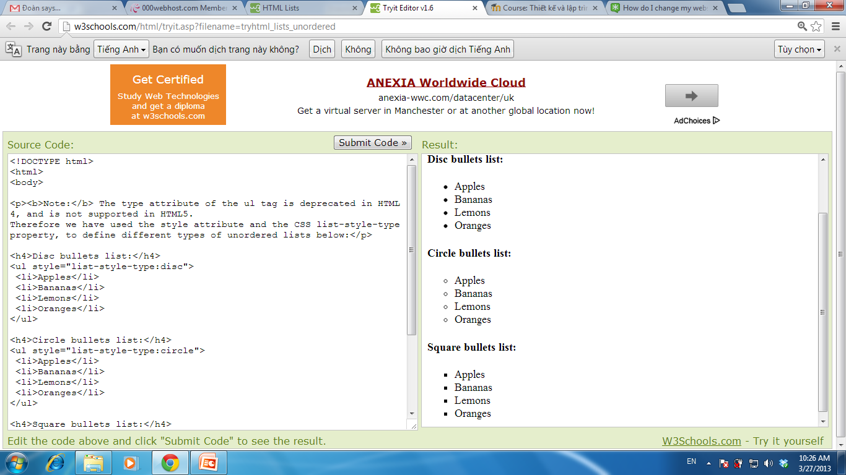
More Examples

Slide 91
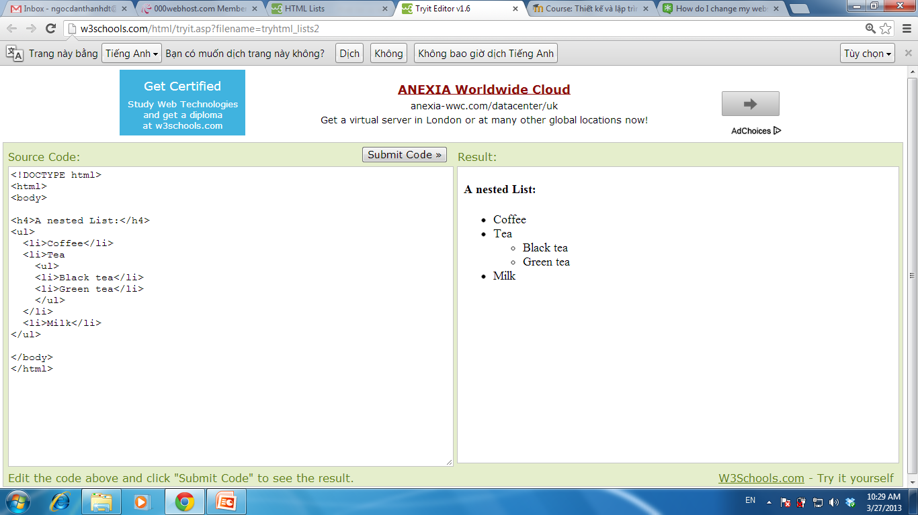
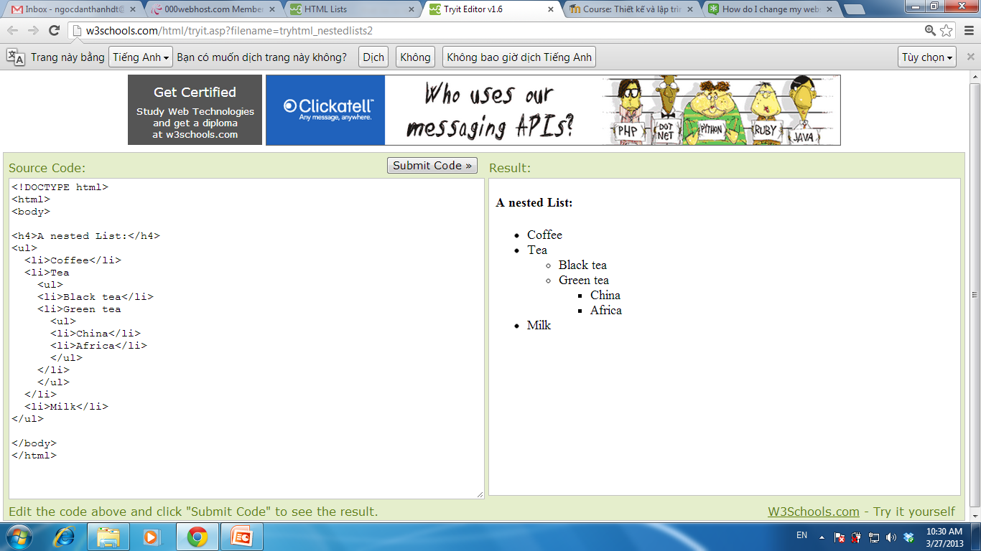
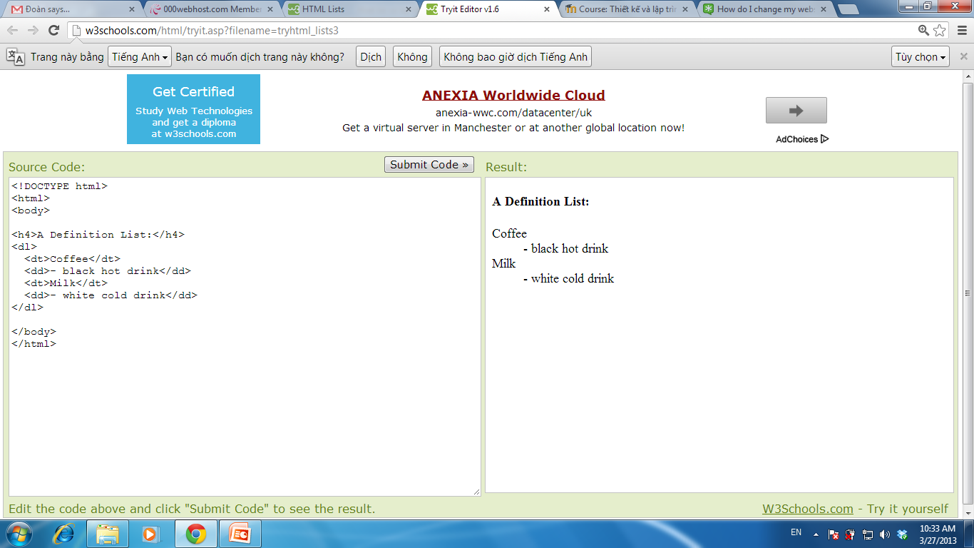
More Examples

Slide 92
HTML <div> and <span>
HTML elements can be grouped together with <div> and <span>
HTML Block Elements
Most HTML elements are defined as block level elements or as inline elements.
Block level elements normally start (and end) with a new line when displayed in a browser.
Examples: <h1>, <p>, <ul>, <table>
HTML Inline Elements
Inline elements are normally displayed without starting a new line.
Examples: <b>, <td>, <a>, <img>

Slide 93
The HTML <div> Element
The HTML <div> element is a block level element that can be used as a container for grouping other HTML elements.
The <div> element has no special meaning. Except that, because it is a block level element, the browser will display a line break before and after it.
When used together with CSS, the <div> element can be used to set style attributes to large blocks of content.
Another common use of the <div> element, is for document layout. It replaces the "old way" of defining layout using tables. Using tables is not the correct use of the <table> element. The purpose of the <table> element is to display tabular data.

Slide 94
The HTML <span> Element
The HTML <span> element is an inline element that can be used as a container for text.
The <span> element has no special meaning.
When used together with CSS, the <span> element can be used to set style attributes to parts of the text.

Slide 95
HTML Layouts
Web page layout is very important to make your website look good.
Design your webpage layout very carefully.
Web page layout using <div> elements
Web page layout using <table> elements

Slide 96
HTML Forms
Tag | Description
<form> | Defines an HTML form for user input
<input> | Defines an input control
<textarea> | Defines a multiline input control (text area)
<label> | Defines a label for an <input> element
<fieldset> | Groups related elements in a form
<legend> | Defines a caption for a <fieldset> element
<select> | Defines a drop-down list
<optgroup> | Defines a group of related options in a drop-down list
<option> | Defines an option in a drop-down list
<button> | Defines a clickable button

Slide 97
HTML Forms
HTML forms are used to pass data to a server.
An HTML form can contain input elements like text fields, checkboxes, radio-buttons, submit buttons and more. A form can also contain select lists, textarea, fieldset, legend, and label elements.
The <form> tag is used to create an HTML form:
<form> … input elements … </form>

Slide 98
HTML Forms - The Input Element
The most important form element is the <input> element.
The <input> element is used to select user information.
An <input> element can vary in many ways, depending on the type attribute.
An <input> element can be of type:
text field,
checkbox,
password,
radio button,
submit button,
…

Slide 99
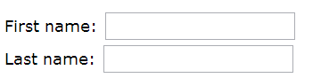
Text Fields
<input type="text"> defines a one-line input field that a user can enter text into
<form> First name: <input type="text" name="firstname"><br> Last name: <input type="text" name="lastname"> </form>
How the HTML code above looks in a browser:
Note: The form itself is not visible. Also note that the default width of a text field is 20 characters.

Slide 100
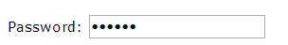
Password Field
<input type="password"> defines a password field:
<form> Password: <input type="password" name="pwd"> </form>
How the HTML code above looks in a browser:
Note: The characters in a password field are masked (shown as asterisks or circles).

Slide 101
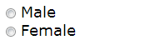
Radio Buttons
<input type="radio"> defines a radio button.
Radio buttons let a user select ONLY ONE of a limited number of choices
<form> <input type="radio" name=“rdGender" value="male">Male<br> <input type="radio" name=" rdGender " value="female">Female </form>
How the HTML code above looks in a browser:

Slide 102
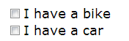
Checkboxes
<input type="checkbox"> defines a checkbox.
Checkboxes let a user select ZERO or MORE options of a limited number of choices.
<form> <input type="checkbox" name="vehicle" value="Bike">I have a bike<br> <input type="checkbox" name="vehicle" value="Car">I have a car </form>
How the HTML code above looks in a browser:

Slide 103
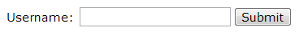
Submit Button
<input type="submit"> defines a submit button.
A submit button is used to send form data to a server. The data is sent to the page specified in the form's action attribute. The file defined in the action attribute usually does something with the received input
<form name="input" action="html_form_action.asp" method="get"> Username: <input type="text" name="user"> <input type="submit" value="Submit"> </form>

Slide 104
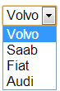
How to create a simple drop-down list.
Using “select” Tag
<form action="">
<select name="cars">
<option value="volvo">Volvo</option>
<option value="saab">Saab</option>
<option value="fiat">Fiat</option>
<option value="audi">Audi</option>
</select>
</form>
How the HTML code above looks in a browser:
Add attribute “selected” into “option” tag to create a drop-down list with a pre-selected value

Slide 105
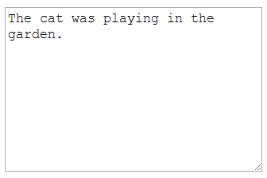
How to create a multi-line text input control
Using “textarea” Tag
<textarea rows="10" cols="30">
The cat was playing in the garden.
</textarea>
How the HTML code above looks in a browser:

Slide 106
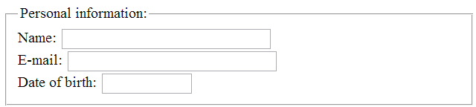
Form Examples

Slide 107
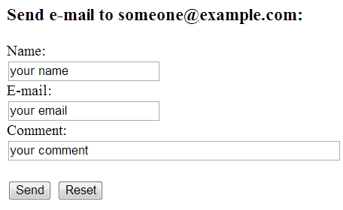
Form Examples

Slide 108
HTML Iframes
An iframe is used to display a web page within a web page.
Syntax for adding an iframe:
<iframe src="URL"></iframe>
Attributes:
width, height, frameborder, name
Use iframe as a Target for a Link
<iframe src="demo_iframe.htm" name="iframe_a"></iframe>
<p>
<a href="http://www.w3schools.com" target="iframe_a"> W3Schools.com
</a>
</p>
http://w3schools.com/html/tryit.asp?filename=tryhtml_iframe_target

Slide 109
REVIEW HTML & CSS

Slide 110
CLIENT CRIPT: JAVASCRIPT
JavaScript is the world's most popular programming language.
It is the language for HTML and the web, for servers, PCs, laptops, tablets, smart phones, and more.
JavaScript is a Scripting Language
A scripting language is a lightweight programming language.
JavaScript is programming code that can be inserted into HTML pages.
JavaScript inserted into HTML pages, can be executed by all modern web browsers.
JavaScript is easy to learn.

Slide 111
What You Will Learn?
(1)
JavaScript: Writing Into HTML Output
JavaScript: Reacting to Events
JavaScript: Changing HTML Content
JavaScript: Changing HTML Images
JavaScript: Changing HTML Styles
JavaScript: Validate Input

Slide 112
Writing Into HTML Output
<!DOCTYPE html>
<html>
<body>
<p>JavaScript can write directly into the HTML output stream:</p>
<script>
document.write("<h1>This is a heading</h1>");
document.write("<p>This is a paragraph.</p>");
</script>
<p>
You can only use <strong>document.write</strong> in the HTML output.
If you use it after the document has loaded (e.g. in a function), the whole document will be overwritten.
</p>
</body>
</html>

Slide 113
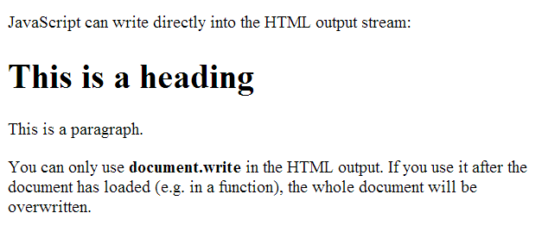
Writing Into HTML Output

Slide 114
Reacting to Events
<!DOCTYPE html>
<html>
<body>
<h1>My First JavaScript</h1>
<p>
JavaScript can react to events. Like the click of a button:
</p>
<button type="button" onclick="alert('Welcome!')">
Click Me!
</button>
</body>
</html>

Slide 115

Reacting to Events

Slide 116
Changing HTML Content
<p id="demo">
JavaScript can change the content of an HTML element.
</p>
<script>
function myFunction(){
x=document.getElementById("demo"); // Find the element
x.innerHTML="Hello JavaScript!"; // Change the content
}
</script>
<button type="button" onclick="myFunction()">
Click Me!
</button>

Slide 117


Changing HTML Content

Slide 118
Changing HTML Images
<script>
function changeImage(){
element=document.getElementById('myimage')
if (element.src.match("bulbon"))
{
element.src="pic_bulboff.gif";
}
else
{
element.src="pic_bulbon.gif";
}
}
</script>
<img id="myimage" onclick="changeImage()” src="pic_bulboff.gif" …>
<p>Click the light bulb to turn on/off the light</p>

Slide 119


Changing HTML Images

Slide 120
Changing HTML Styles
<p id="demo">
JavaScript can change the style of an HTML element.
</p>
<script>
function myFunction()
{
x=document.getElementById("demo") // Find the element
x.style.color="#ff0000"; // Change the style
}
</script>
<button type="button" onclick="myFunction()">
Click Me!
</button>

Slide 121


Changing HTML Styles

Slide 122
Validate Input
<input id="demo" type="text">
<script>
function myFunction()
{
var x=document.getElementById("demo").value;
if(x==""||isNaN(x))
{
alert("Not Numeric");
}
}
</script>
<button type="button" onclick="myFunction()">
Click Me!
</button>

Slide 123

Validate Input

Slide 124
JavaScript How To
JavaScripts in HTML must be inserted between <script> and </script> tags.
JavaScripts can be put in the <body> and in the <head> section of an HTML page.
External JavaScripts
External JavaScript files have the file extension .js.
To use an external script, point to the .js file in the "src" attribute of the <script> tag:
<script src="myScript.js"></script>

Slide 125
JavaScript Statements
(2)
JavaScript statements are "commands" to the browser.
The purpose of the statements is to tell the browser what to do.
This JavaScript statement tells the browser to write "Hello Dolly" inside an HTML element with id="demo":
document.getElementById("demo").innerHTML="Hello Dolly";
Semicolon ;
Semicolon separates JavaScript statements.
Normally you add a semicolon at the end of each executable statement.
Using semicolons also makes it possible to write many statements on one line
JavaScript Code
JavaScript code is a sequence of JavaScript statements.
Each statement is executed by the browser in the sequence they are written

Slide 126
JavaScript Statements
JavaScript is Case Sensitive
A function getElementById is not the same as getElementbyID.
A variable named myVariable is not the same as MyVariable.
White Space
JavaScript ignores extra spaces. You can add white space to your script to make it more readable
Example:
var person="Hege"; var person = "Hege";
Break up a Code Line
You can break up a code line within a text string with a backslash
Example: document.write("Hello \ World!");
However, you cannot break up a code line like this:
Example: document.write \ ("Hello World!");

Slide 127
JavaScript Comments
(3)
Comments will not be executed by JavaScript.
Comments can be added to explain the JavaScript, or to make the code more readable.
Single line comments start with //
Example:
// Write to a heading: document.getElementById("myH1").innerHTML="Welcome to my Homepage";
Multi line comments start with /* and end with */
Example:
/* The code below will write to a heading and to a paragraph, and will represent the start of my homepage:
*/ document.getElementById("myH1").innerHTML="Welcome to my Homepage";

Slide 128
JavaScript Comments
(3)
Using Comments to Prevent Execution
prevent the execution of one of the codelines
Example:
//document.getElementById("myH1").innerHTML="Welcome to my Homepage“;
document.getElementById("myP").innerHTML="This is my first paragraph.";
prevent the execution of a code block
Example:
/* document.getElementById("myH1").innerHTML="Welcome to my Homepage"; document.getElementById("myP").innerHTML="This is my first paragraph.“;
*/

Slide 129
JavaScript Comments
(3)
Using Comments at the End of a Line
Example
var x=5; // declare x and assign 5 to it
var y=x+2; // declare y and assign x+2 to it

Slide 130
JavaScript Variables
(4)
JavaScript variables are "containers" for storing information
Example:
<!DOCTYPE html>
<html>
<body>
<script>
var x=5;
var y=6;
var z=x+y;
document.write(x + "<br>");
document.write(y + "<br>");
document.write(z + "<br>");
</script>
</body>
</html>

Slide 131
JavaScript Variables
(4)
Variable names must begin with a letter
Variable names can also begin with $ and _
but we will not use it
Variable names are case sensitive
y and Y are different variables

Slide 132
JavaScript Variables
(4)
JavaScript Data Types
JavaScript variables can also hold other types of data, like text values (person="John Doe").
In JavaScript a text like "John Doe" is called a string.
There are many types of JavaScript variables, but for now, just think of numbers and strings.
When you assign a text value to a variable, put double or single quotes around the value.
When you assign a numeric value to a variable, do not put quotes around the value.
If you put quotes around a numeric value, it will be treated as text.
var pi=3.14; var person="John Doe"; var answer='Yes I am!';

Slide 133
JavaScript Variables
(4)
Declaring (Creating) JavaScript Variables
Creating a variable in JavaScript is most often referred to as "declaring" a variable.
You declare JavaScript variables with the var keyword
var carname;
carname="Volvo";
var carname="Volvo";
Example:
<p id="demo"></p>
… var carname="Volvo"; document.getElementById("demo").innerHTML=carname;

Slide 134
JavaScript Variables
(4)
One Statement, Many Variables
var lastname="Doe", age=30, job="carpenter";
Value = undefined
Variable declared without a value will have the valueundefined.
Re-Declaring JavaScript Variables
If you re-declare a JavaScript variable, it will not lose its value:
var carname="Volvo"; var carname;
JavaScript Arithmetic
As with algebra, you can do arithmetic with JavaScript variables, using operators like = and +
var y=5;
var x=y+2;

Slide 135
JavaScript Data Types
(5)
String, Number, Boolean, Array, Object, Null, Undefined.
JavaScript Has Dynamic Types
JavaScript has dynamic types. This means that the same variable can be used as different types:
var x; // Now x is undefined var x = 5; // Now x is a Number var x = "John"; // Now x is a String

Slide 136
JavaScript Data Types
(5)
JavaScript Strings
A string is a variable which stores a series of characters like "John Doe".
A string can be any text inside quotes. You can use single or double quotes:
You can use quotes inside a string, as long as they don't match the quotes surrounding the string:
var carname="Volvo XC60"; var carname='Volvo XC60';
var answer="It's alright"; var answer="He is called 'Johnny'"; var answer='He is called "Johnny"';

Slide 137
JavaScript Data Types
(5)
JavaScript Numbers
JavaScript has only one type of numbers. Numbers can be written with, or without decimals:
Extra large or extra small numbers can be written with scientific (exponential) notation:
var x1=34.00; //Written with decimals var x2=34; //Written without decimals
var y=123e5; // 12300000 var z=123e-5; // 0.00123

Slide 138
JavaScript Data Types
(5)
JavaScript Booleans
Booleans can only have two values: true or false.
var x=true; var y=false;

Slide 139
JavaScript Data Types
(5)
JavaScript Arrays
Examples
Array indexes are zero-based, which means the first item is [0], second is [1], and so on
var cars=new Array(); cars[0]="Saab"; cars[1]="Volvo"; cars[2]="BMW";
var cars=new Array("Saab","Volvo","BMW");
var cars=["Saab","Volvo","BMW"];

Slide 140
JavaScript Data Types
(5)
JavaScript Objects
An object is delimited by curly braces. Inside the braces the object's properties are defined as name and value pairs (name : value). The properties are separated by commas:
The object (person) in the example above has 3 properties: firstname, lastname, and id.
Spaces and line breaks are not important. Your declaration can span multiple lines:
You can address the object properties in two ways:
var person={firstname:"John", lastname:"Doe", id:5566};
var person={ firstname : "John", lastname : "Doe", id : 5566 };
name=person.lastname; name=person["lastname"];

Slide 141
JavaScript Data Types
(5)
Undefined and Null
Undefined is the value of a variable with no value.
Variables can be emptied by setting the value to null;
Declaring Variable Types
When you declare a new variable, you can declare its type using the "new" keyword:
cars=null; person=null;
var carname=new String; var x= new Number; var y= new Boolean; var cars= new Array; var person= new Object;

Slide 142
JavaScript Objects
(6)
"Everything" in JavaScript is an Object: a String, a Number, an Array, a Date....
In JavaScript, an object is data, with properties and methods.
Properties are values associated with an object.
Methods are actions that can be performed on objects.
Objects in JavaScript:
var txt = "Hello";
You actually create a JavaScript String object.
Propertie: length
txt.length=5;
Methods: indexOf(), replace(), search()

Slide 143
JavaScript Objects
(6)
Creating JavaScript Objects
Almost "everything" in JavaScript is an object. Strings, Dates, Arrays, Functions.
You can also create your own objects.
This example creates an object called "person", and adds four properties to it:
person=new Object(); person.firstname="John"; person.lastname="Doe"; person.age=50; person.eyecolor="blue";

Slide 144
JavaScript Objects
(6)
Accessing Object Properties
The syntax for accessing the property of an object is:
objectName.propertyName
This example uses the length property of the String object to find the length of a string
var message="Hello World!"; var x=message.length;

Slide 145
JavaScript Objects
(6)
Accessing Object Methods
You can call a method with the following syntax:
objectName.methodName()
This example uses the toUpperCase() method of the String object, to convert a text to uppercase:
var message="Hello world!"; var x=message.toUpperCase();

Slide 146
Regular Expression (Regex)
What is RegExp?
A regular expression is an object that describes a pattern of characters.
When you search in a text, you can use a pattern to describe what you are searching for.
A simple pattern can be one single character.
A more complicated pattern can consist of more characters, and can be used for parsing, format checking, substitution and more.
Regular expressions are used to perform powerful pattern-matching and "search-and-replace" functions on text.

Slide 147
Regular Expression (Regex)
Syntax:
pattern specifies the pattern of an expression
modifiers specify if a search should be global, case-sensitive, etc.
var patt=new RegExp(pattern,modifiers); or more simply: var patt=/pattern/modifiers;

Slide 148
Regular Expression (Regex)
RegExp Modifiers
Modifiers are used to perform case-insensitive and global searches.
The i modifier is used to perform case-insensitive matching.
The g modifier is used to perform a global match
find all matches rather than stopping after the first match

Slide 149

Regular Expression - Example
Example 1:
Do a case-insensitive search for "w3schools" in a string:
Example 2:
Do a global search for "is":
Example 3:
Do a global, case-insensitive search for "is":
var str="Visit W3Schools"; var patt1=/w3schools/i;
Visit W3Schools
var str="Is this all there is?"; var patt1=/is/g;
Is this all there is?
var str="Is this all there is?"; var patt1=/is/gi;
Is this all there is?

Slide 150
Regular Expression - test() method
The test() method searches a string for a specified value, and returns true or false, depending on the result.
The following example searches a string for the character "e":
var patt1=new RegExp("e"); document.write(patt1.test("The best things in life are free"));
true

Slide 151
Regular Expression - exec() method
The exec() method searches a string for a specified value, and returns the text of the found value. If no match is found, it returns null.
The following example searches a string for the character "e":
var patt1=new RegExp("e"); document.write(patt1.exec("The best things in life are free"));
e

Slide 152
JavaScript Functions
(7)
A function is a block of code that will be executed when "someone" calls it:
<!DOCTYPE html> <html> <head> <script> function myFunction() { alert("Hello World!"); } </script> </head> <body> <button onclick="myFunction()">Try it</button> </body> </html>

Slide 153
JavaScript Functions
(7)
JavaScript Function Syntax
A function is written as a code block (inside curly { } braces), preceded by the function keyword:
The function can be called directly when an event occurs (like when a user clicks a button), and it can be called from "anywhere" by JavaScript code.
function functionname() { some code to be executed }
function functionname(var1,var2) { some code }

Slide 154
JavaScript Functions
(7)
Calling a Function with Arguments
When you call a function, you can pass along some values to it, these values are called arguments or parameters.
These arguments can be used inside the function.
You can send as many arguments as you like, separated by commas (,)
Example:
functionname();
functionname(argument1,argument2);
<button onclick="myFunction('Harry Potter','Wizard')">
Try it
</button> <script> function myFunction(name,job) { alert("Welcome " + name + ", the " + job); } </script>

Slide 155
JavaScript Functions
(7)
Functions With a Return Value
Sometimes you want your function to return a value back to where the call was made.
This is possible by using the return statement.
When using the return statement, the function will stop executing, and return the specified value.
Syntax:
Example:
function functionname() { some code
return value; }
function myFunction() { var x=5; return x; }

Slide 156
JavaScript Functions
(7)
More Example
…
<p>This example calls a function which performs a calculation, and returns the result:</p>
<p id="demo"></p>
<script>
function myFunction(a,b)
{
return a*b;
}
document.getElementById("demo").innerHTML=myFunction(4,3);
</script>
…

Slide 157
JavaScript Functions
(7)
Local JavaScript Variables
A variable declared (using var) within a JavaScript function becomes LOCAL and can only be accessed from within that function. (the variable has local scope).
You can have local variables with the same name in different functions, because local variables are only recognized by the function in which they are declared.
Local variables are deleted as soon as the function is completed.
Global JavaScript Variables
Variables declared outside a function, become GLOBAL, and all scripts and functions on the web page can access it.

Slide 158
JavaScript Functions
(7)
The Lifetime of JavaScript Variables
The lifetime JavaScript variables starts when they are declared.
Local variables are deleted when the function is completed.
Global variables are deleted when you close the page.
Assigning Values to Undeclared JavaScript Variables
If you assign a value to variable that has not yet been declared, the variable will automatically be declared as a GLOBALvariable.
Example:
will declare the variable carname as a global variable , even if it is executed inside a function.
carname="Volvo";

Slide 159
JavaScript Operators
(8)
Operator | Description | Example | Result of x | Result of y | Try it
+ | Addition | x=y+2 | 7 | 5 | Try it »
- | Subtraction | x=y-2 | 3 | 5 | Try it »
* | Multiplication | x=y*2 | 10 | 5 | Try it »
/ | Division | x=y/2 | 2.5 | 5 | Try it »
% | Modulus (division remainder) | x=y%2 | 1 | 5 | Try it »
++ | Increment | x=++y | 6 | 6 | Try it »
 |  | x=y++ | 5 | 6 | Try it »
-- | Decrement | x=--y | 4 | 4 | Try it »

Slide 160
JavaScript Operators
(8)
Operator | Example | Same As | Result | Try it
= | x=y |  | x=5 | Try it »
+= | x+=y | x=x+y | x=15 | Try it »
-= | x-=y | x=x-y | x=5 | Try it »
*= | x*=y | x=x*y | x=50 | Try it »
/= | x/=y | x=x/y | x=2 | Try it »
%= | x%=y | x=x%y | x=0 | Try it »

Slide 161
The + Operator Used on Strings
(8)
The + operator can also be used to add string variables or text values together.
Example:
The result of txt3 will be:
Question:
txt1="What a very"; txt2="nice day"; txt3=txt1+txt2;
What a verynice day
What a very nice day

Slide 162
Adding Strings and Numbers
Adding two numbers, will return the sum, but adding a number and a string will return a string:
Example
x=5+5; y="5"+5; z="Hello"+5;
The result of x,y, and z will be:
10 55 Hello5
The rule is:
If you add a number and a string, the result will be a string!

Slide 163
Comparison Operators
Given that x=5, the table below explains the comparison operators:
Operator | Description | Comparing | Returns | Try it
== | is equal to | x==8 | false | Try it »
 |  | x==5 | true | Try it »
=== | is exactly equal to (value and type) | x==="5" | false | Try it »
 |  | x===5 | true | Try it »
!= | is not equal | x!=8 | true | Try it »
!== | is not equal (neither value nor type) | x!=="5" | true | Try it »
 |  | x!==5 | false | Try it »
> | is greater than | x>8 | false | Try it »
< | is less than | x<8 | true | Try it »
>= | is greater than or equal to | x>=8 | false | Try it »
<= | is less than or equal to | x<=8 | true | Try it »

Slide 164
Logical Operators
Given that x=6 and y=3
Operator | Description | Example
&& | and | (x < 10 && y > 1) is true
|| | or | (x==5 || y==5) is false
! | not | !(x==y) is true

Slide 165
Conditional Operator
JavaScript also contains a conditional operator that assigns a value to a variable based on some condition.
Syntax:
Example:
voteable=(age<18)?"Too young":"Old enough";
If the variable age is a value below 18, the value of the variable voteable will be "Too young, otherwise the value ofvoteable will be "Old enough"
variablename=(condition)?value1:value2

Slide 166
Conditional Statements
if statement - use this statement to execute some code only if a specified condition is true
if...else statement - use this statement to execute some code if the condition is true and another code if the condition is false
if...else if....else statement - use this statement to select one of many blocks of code to be executed
switch statement - use this statement to select one of many blocks of code to be executed

Slide 167
If Statement
Syntax:
if (condition) { code to be executed if condition is true }

Slide 168
If...else Statement
Syntax:
if (condition) { code to be executed if condition is true } else { code to be executed if condition is not true }

Slide 169
If...else if...else Statement
Syntax:
if (condition1) { code to be executed if condition1 is true } else if (condition2) { code to be executed if condition2 is true } else { code to be executed if neither condition1 nor condition2 is true }

Slide 170
The JavaScript Switch Statement
Syntax:
switch(n) { case 1: execute code block 1 break; case 2: execute code block 2 break; default: code to be executed if n is different from case 1 and 2 }

Slide 171
The JavaScript Switch Statement
Example: Display today's weekday-name.
Note that Sunday=0, Monday=1, Tuesday=2, etc:
var day=new Date().getDay(); switch (day) { case 0: x="Today it's Sunday“; break; case 1: x="Today it's Monday“; break; case 2: x="Today it's Tuesday“; break; case 3: x="Today it's Wednesday“; break; case 4: x="Today it's Thursday“; break; case 5: x="Today it's Friday“; break; case 6: x="Today it's Saturday“; break; }

Slide 172
JavaScript Loops
Loops are handy, if you want to run the same code over and over again, each time with a different value.
Often this is the case when working with arrays:
Instead of writing:
You can write:
document.write(cars[0] + "<br>"); document.write(cars[1] + "<br>"); document.write(cars[2] + "<br>"); document.write(cars[3] + "<br>"); document.write(cars[4] + "<br>"); document.write(cars[5] + "<br>");
for (var i=0;i<cars.length;i++) { document.write(cars[i] + "<br>"); }

Slide 173
JavaScript Loops
Different Kinds of Loops
for - loops through a block of code a number of times
for/in - loops through the properties of an object
while - loops through a block of code while a specified condition is true
do/while - also loops through a block of code while a specified condition is true

Slide 174
The For Loop
Syntax:
Statement 1 is executed before the loop (the code block) starts.
Statement 2 defines the condition for running the loop (the code block).
Statement 3 is executed each time after the loop (the code block) has been executed.
Example:
for (statement 1; statement 2; statement 3) { the code block to be executed }
for (var i=0; i<5; i++) { x=x + "The number is " + i + "<br>"; }

Slide 175
More Example - The For Loop
for (var i=0,len=cars.length; i<len; i++) { document.write(cars[i] + "<br>"); }
var i=2,len=cars.length; for (; i<len; i++) { document.write(cars[i] + "<br>"); }
var i=0,len=cars.length; for (; i<len; ) { document.write(cars[i] + "<br>"); i++; }

Slide 176
The For/In Loop
The JavaScript for/in statement loops through the properties of an object:
var person={fname:"John",lname:"Doe",age:25}; for (x in person) { txt=txt + person[x]; }

Slide 177
JavaScript While Loop
Syntax:
Example:
while (condition) { code block to be executed }
var i=0;
while (i<5)
{
x=x + "The number is " + i + "<br>";
i++;
}

Slide 178
The Do/While Loop
Syntax:
Example:
do { code block to be executed } while (condition);
var i=0;
do { x=x + "The number is " + i + "<br>"; i++; } while (i<5);

Slide 179
JavaScript Break and Continue
The break statement "jumps out" of a loop.
The continue statement "jumps over" one iteration in the loop

Slide 180
The Break Statement
The break statement breaks the loop and continues executing the code after the loop
Example:
Since the if statement has only one single line of code, the braces can be omitted:
for (i=0;i<10;i++) { if (i==3) { break; } x=x + "The number is " + i + "<br>"; }
for (i=0;i<10;i++) { if (i==3) break; x=x + "The number is " + i + "<br>"; }

Slide 181
The Continue Statement
The continue statement breaks one iteration (in the loop), if a specified condition occurs, and continues with the next iteration in the loop.
Example:
for (i=0;i<=10;i++) { if (i==3) continue; x=x + "The number is " + i + "<br>"; }

Slide 182
JavaScript Errors
The try statement lets you to test a block of code for errors.
The catch statement lets you handle the error.
The throw statement lets you create custom errors.

Slide 183
Errors Will Happen!
When the JavaScript engine is executing JavaScript code, different errors can occur:
It can be syntax errors, typically coding errors or typos made by the programmer.
It can be misspelled or missing features in the language (maybe due to browser differences).
It can be errors due to wrong input, from a user, or from an Internet server.
And, of course, it can be many other unforeseeable things.

Slide 184
JavaScript Throws Errors
When an error occurs, when something goes wrong, the JavaScript engine will normally stop, and generate an error message.
The technical term for this is: JavaScript will throw an error.

Slide 185
JavaScript try and catch
The try statement allows you to define a block of code to be tested for errors while it is being executed.
The catch statement allows you to define a block of code to be executed, if an error occurs in the try block.
The JavaScript statements try and catch come in pairs.
Syntax:
try { //Run some code here } catch(err) { //Handle errors here }

Slide 186
Examples
...
function message() { try { adddlert("Welcome guest!"); } catch(err) { txt="There was an error on this page.\n\n"; txt+="Error description: " + err.message + "\n\n"; txt+="Click OK to continue.\n\n"; alert(txt); } } … <body> <input type="button" value="View message" onclick="message()"> </body>

Slide 187

Examples

Slide 188
The Throw Statement
The throw statement allows you to create a custom error.
The correct technical term is to create or throw an exception.
If you use the throw statement together with try and catch, you can control program flow and generate custom error messages.
Syntax
The exception can be a JavaScript String, a Number, a Boolean or an Object.
throw exception

Slide 189
Example
<script> function myFunction() { try { var x=document.getElementById("demo").value; if(x=="") throw "empty"; if(isNaN(x)) throw "not a number"; if(x>10) throw "too high"; if(x<5) throw "too low"; } catch(err) { var y=document.getElementById("mess"); y.innerHTML="Error: " + err + "."; } } </script> <h1>My First JavaScript</h1> <p>Please input a number between 5 and 10:</p> <input id="demo" type="text"> <button type="button" onclick="myFunction()">Test Input</button> <p id="mess"></p>

Slide 190

Example

Slide 191
JavaScript Form Validation
Form data that typically are checked by a JavaScript could be:
has the user left required fields empty?
has the user entered a valid e-mail address?
has the user entered a valid date?
has the user entered text in a numeric field?

Slide 192

Required Fields
If the field is blank, an alert box alerts a message, the function returns false, and the form will not be submitted:

Slide 193
Required Fields
function validateForm() { var x=document.forms["myForm"]["fname"].value; if (x==null || x=="") { alert("First name must be filled out"); return false; }
return true; }
<form name="myForm" action="demo_form.asp" method="post" onsubmit="return validateForm()" > First name: <input type="text" name="fname"> <input type="submit" value="Submit"> </form>

Slide 194

Required Fields
If the field is blank, an alert box alerts a message, the function returns false, and the form will not be submitted:
<form name="myForm" action="demo_form.asp" method="post" onsubmit="return validateForm()" > Gender:
<input type="radio" name="rdGender" >Male
<input type="radio" name="rdGender" >FeMale
<input type="submit" value="Submit"> </form>

Slide 195
Required Fields
function validateForm() { var gender=document.forms["myForm"]["rdGender"];
var ischeck=false;
for(var i=0; i<gender.length; i++)
{
if(gender[i].checked==true)
{
ischeck=true;
break;
}
}
if(ischeck==false)
{
alert("Please enter choose your gender!");
return false;
}
return true; }

Slide 196

Required Fields
If the field is blank, an alert box alerts a message, the function returns false, and the form will not be submitted:
<form name="myForm" action="demo_form.asp" method="post" onsubmit="return validateForm()" > What do you like?
<br>
<input type="checkbox" name="chkOrgane" >Organe
<input type="checkbox" name="rdLemon" >Lemon
<input type="checkbox" name="rdBanana" >Banana
<input type="checkbox" name="rdApple" >Apple
<input type="submit" value="Submit"> </form>

Slide 197
Required Fields
function validateForm() { if(myForm.chkOrange.checked==false&&
myForm.chkLemon.checked==false&&
myForm.chkBanana.checked==false&&
myForm.chkApple.checked==false)
{
alert("You haven't chosen yet");
return false;
}
return true; }

Slide 198

Required Fields
If the field is blank, an alert box alerts a message, the function returns false, and the form will not be submitted:
<form name="myForm" action="demo_form.asp" method="post" onsubmit="return validateForm()" > Choose City :
<select name="slCity">
<option value="">Choose City</option>
<option value="HCM">Ho Chi Minh</option>
<option value="Hue">Hue</option>
<option value="DaLat">Da Lat</option>
</select>
<input type="submit" value="Submit"> </form>

Slide 199
Required Fields
function validateForm() { var city=document.myForm.slCity;
var isSelect=false;
for(var i=1; i<city.length; i++)
{
if(city[i].selected==true)
{
isSelect=true;
break;
}
}
if(isSelect==false)
{
alert("You haven't chosen The City yet");
return false;
}
return true; }

Slide 200

Required Fields
If the field is blank, an alert box alerts a message, the function returns false, and the form will not be submitted:
<form name="myForm" action="demo_form.asp" method="post" onsubmit="return validateForm()" > About yourself:
<br>
<textarea name="txtAbout" cols="40" rows="3"></textarea>
<br>
<input type="submit" value="Submit"> </form>

Slide 201
Required Fields
function validateForm() { if(myForm.txtAbout.value=="")
{
alert("Please enter something about yourself!");
return false;
}
return true; }

Slide 202

E-mail Validation
The function below checks if the content has the general syntax of an email.
This means that the input data must contain an @ sign and at least one dot (.). Also, the @ must not be the first character of the email address, and the last dot must be present after the @ sign, and minimum 2 characters before the end:

Slide 203
E-mail Validation
function validateForm() { var x=document.forms["myForm"]["email"].value; var atpos=x.indexOf("@"); var dotpos=x.lastIndexOf("."); if (atpos<1 || dotpos<atpos+2 || dotpos+2>=x.length) { alert("Not a valid e-mail address"); return false; }
return true; }
<form name="myForm" action="demo_form.asp" onsubmit="return validateForm();" method="post"> Email: <input type="text" name="email"> <input type="submit" value="Submit"> </form>

Slide 204
PHP & MYSQL - INTRODUCTION
What is PHP?
PHP stands for PHP Hypertext Preprocessor
PHP is a widely-used, open source scripting language
PHP scripts are executed on the server
PHP is free to download and use
What is a PHP File?
PHP files can contain text, HTML, JavaScript code, and PHP code
PHP code are executed on the server, and the result is returned to the browser as plain HTML
PHP files have a default file extension of ".php"

Slide 205
PHP & MYSQL - INTRODUCTION
What Can PHP Do?
PHP can generate dynamic page content
PHP can create, open, read, write, and close files on the server
PHP can collect form data
PHP can send and receive cookies
PHP can add, delete, modify data in your database
PHP can restrict users to access some pages on your website
PHP can encrypt data
With PHP you are not limited to output HTML. You can output images, PDF files, and even Flash movies. You can also output any text, such as XHTML and XML.

Slide 206
PHP & MYSQL - INTRODUCTION
Why PHP?
PHP runs on different platforms (Windows, Linux, Unix, Mac OS X, etc.)
PHP is compatible with almost all servers used today (Apache, IIS, etc.)
PHP has support for a wide range of databases
PHP is free. Download it from the official PHP resource: www.php.net
PHP is easy to learn and runs efficiently on the server side
What Do I Need?
To start using PHP, you can:
Find a web host with PHP and MySQL support
Install a web server on your own PC, and then install PHP and MySQL

Slide 207
PHP & MYSQL - INTRODUCTION
Use a Web Host With PHP Support
If your server has activated support for PHP you do not need to do anything.
Just create some .php files, place them in your web directory, and the server will automatically parse them for you.
You do not need to compile anything or install any extra tools.
Because PHP is free, most web hosts offer PHP support.
Set Up PHP on Your Own PC
However, if your server does not support PHP, you must:
install a web server
install PHP
install a database, such as MySQL
The official PHP website (PHP.net) has installation instructions for PHP: http://php.net/manual/en/install.php

Slide 208
Install a web server

Slide 209
PHP Syntax
The PHP script is executed on the server, and the plain HTML result is sent back to the browser.
A PHP script can be placed anywhere in the document.
A PHP script starts with <?php and ends with ?>:
Example:
<?php // PHP code goes here ?>
<!DOCTYPE html> <html> <body> <h1>My first PHP page</h1> <?php echo "Hello World!"; ?> </body> </html>

Slide 210
PHP Syntax
Each code line in PHP must end with a semicolon.
The semicolon is a separator and is used to distinguish one set of instructions from another.
With PHP, there are two basic statements to output text in the browser: echo and print.
Comments in PHP
Using // or /**/
<?php //This is a PHP comment line /* This is a PHP comment block */ ?>

Slide 211
PHP Variables
Rules for PHP variables:
A variable starts with the $ sign, followed by the name of the variable
A variable name must begin with a letter or the underscore character
A variable name can only contain alpha-numeric characters and underscores (A-z, 0-9, and _ )
A variable name should not contain spaces
Variable names are case sensitive ($y and $Y are two different variables)
PHP has no command for declaring a variable.
A variable is created the moment you first assign a value to it:
$txt="Hello world!"; $x=5;

Slide 212
PHP Variable Scopes
The scope of a variable is the part of the script where the variable can be referenced/used.
PHP has four different variable scopes:
local
global
static
parameter

Slide 213
PHP Variable Scopes
Local Scope
A variable declared within a PHP function is local and can only be accessed within that function:
The script above will not produce any output because the echo statement refers to the local scope variable $x, which has not been assigned a value within this scope.
Local variables are deleted as soon as the function is completed.
<?php $x=5; // global scope
function myTest() { echo $x; // local scope }
myTest(); ?>

Slide 214
PHP Variable Scopes
Global Scope
variable that is defined outside of any function, has a global scope.
Global variables can be accessed from any part of the script, EXCEPT from within a function.
To access a global variable from within a function, use the global keyword:
<?php $x=5; // global scope
function myTest() { global $x;
echo $x; }
myTest(); ?>
5

Slide 215
PHP Variable Scopes
Global Scope
PHP also stores all global variables in an array called $GLOBALS[index]. The index holds the name of the variable. This array is also accessible from within functions and can be used to update global variables directly.
<?php $x=5; // global scope
function myTest() {
echo $GLOBALS[‘x']; }
myTest(); ?>
5

Slide 216
PHP Variable Scopes
Static Scope
When a function is completed, all of its variables are normally deleted. However, sometimes you want a local variable to not be deleted.
To do this, use the static keyword when you first declare the variable:
<?php function myTest() { static $x=0; echo $x; $x++; } myTest(); myTest(); ?>
01

Slide 217
PHP Variable Scopes
Parameter Scope
A parameter is a local variable whose value is passed to the function by the calling code.
Parameters are declared in a parameter list as part of the function declaration:
<?php function myTest($x) { echo $x; } myTest(5); ?>
5

Slide 218
PHP String Variables
String variables are used for values that contain characters.
After we have created a string variable we can manipulate it. A string can be used directly in a function or it can be stored in a variable.
In the example below, we create a string variable called txt, then we assign the text "Hello world!" to it. Then we write the value of the txt variable to the output:
Note: When you assign a text value to a variable, remember to put single or double quotes around the value.
<?php $txt="Hello world!"; echo $txt; ?>

Slide 219
PHP String Variables
The PHP Concatenation Operator
There is only one string operator in PHP.
The concatenation operator (.) is used to join two string values together.
The example below shows how to concatenate two string variables together:
<?php $txt1="Hello world!"; $txt2="What a nice day!"; echo $txt1 . " " . $txt2; ?>
Hello world! What a nice day!

Slide 220
PHP String Variables
The PHP strlen() function
Sometimes it is useful to know the length of a string value.
The strlen() function returns the length of a string, in characters.
The example below returns the length of the string "Hello world!":
<?php echo strlen("Hello world!"); ?>
12

Slide 221
PHP String Variables
The PHP strpos() function
The strpos() function is used to search for a character or a specific text within a string.
If a match is found, it will return the character position of the first match. If no match is found, it will return FALSE.
The example below searches for the text "world" in the string "Hello world!":
<?php echo strpos("Hello world!","world"); ?>
6

Slide 222
PHP Operators
PHP Arithmetic Operators
Operator | Name | Description | Example | Result
x + y | Addition | Sum of x and y | 2 + 2 | 4
x - y | Subtraction | Difference of x and y | 5 - 2 | 3
x * y | Multiplication | Product of x and y | 5 * 2 | 10
x / y | Division | Quotient of x and y | 15 / 5 | 3
x % y | Modulus | Remainder of x divided by y | 5 % 2 10 % 8 10 % 2 | 1 2 0
- x | Negation | Opposite of x | - 2
a . b | Concatenation | Concatenate two strings | “He" . “llo" | Hello

Slide 223
PHP Operators
PHP Assignment Operators
Assignment | Same as... | Description
x = y | x = y | The left operand gets set to the value of the expression on the right
x += y | x = x + y | Addition
x -= y | x = x - y | Subtraction
x *= y | x = x * y | Multiplication
x /= y | x = x / y | Division
x %= y | x = x % y | Modulus
a .= b | a = a . b | Concatenate two strings

Slide 224
PHP Operators
PHP Incrementing/Decrementing Operators
Operator | Name | Description
++ x | Pre-increment | Increments x by one, then returns x
x ++ | Post-increment | Returns x, then increments x by one
-- x | Pre-decrement | Decrements x by one, then returns x
x -- | Post-decrement | Returns x, then decrements x by one

Slide 225
PHP Operators
PHP Comparison Operators
Operator | Name | Description | Example
x == y | Equal | True if x is equal to y | 5==8 returns false
x === y | Identical | True if x is equal to y, and they are of same type | 5==="5" returns false
x != y | Not equal | True if x is not equal to y | 5!=8 returns true
x <> y | Not equal | True if x is not equal to y | 5<>8 returns true
x !== y | Not identical | True if x is not equal to y, or they are not of same type | 5!=="5" returns true
x > y | Greater than | True if x is greater than y | 5>8 returns false
x < y | Less than | True if x is less than y | 5<8 returns true
x >= y | Greater than or equal to | True if x is greater than or equal to y | 5>=8 returns false
x <= y | Less than or equal to | True if x is less than or equal to y | 5<=8 returns true

Slide 226
PHP Operators
PHP Logical Operators
Operator | Name | Description | Example
x and y | And | True if both x and y are true | x=6, y=3 (x < 10 and y > 1) returns true
x or y | Or | True if either or both x and y are true | x=6, y=3 (x==6 or y==5) returns true
x xor y | Xor | True if either x or y is true, but not both | x=6, y=3 (x==6 xor y==3) returns false
x && y | And | True if both x and y are true | x=6, y=3 (x < 10 && y > 1) returns true
x || y | Or | True if either or both x and y are true | x=6, y=3 (x==5 || y==5) returns false
! x | Not | True if x is not true | x=6, y=3 !(x==y) returns true

Slide 227
PHP Array Operators
Operator | Name | Description
x + y | Union | Union of x and y
x == y | Equality | True if x and y have the same key/value pairs
x === y | Identity | True if x and y have the same key/value pairs in the same order and are of the same type
x != y | Inequality | True if x is not equal to y
x <> y | Inequality | True if x is not equal to y
x !== y | Non-identity | True if x is not identical to y

Slide 228
PHP Conditional Statements
if statement
executes some code only if a specified condition is true
if...else statement
executes some code if a condition is true and another code if the condition is false
if...else if....else statement
selects one of several blocks of code to be executed
switch statement
selects one of many blocks of code to be executed

Slide 229
PHP Conditional Statements
PHP - The if Statement
The if statement is used to execute some code only if a specified condition is true.
Syntax:
PHP - The if...else Statement
Use the if....else statement to execute some code if a condition is true and another code if the condition is false.
Syntax:
if (condition) { code to be executed if condition is true; }
if (condition) { code to be executed if condition is true; } else { code to be executed if condition is false; }

Slide 230
PHP Conditional Statements
PHP - The if...else if....else Statement
Use the if....else if...else statement to select one of several blocks of code to be executed.
if (condition) { code to be executed if condition is true; } else if (condition) { code to be executed if condition is true; } else { code to be executed if condition is false; }

Slide 231
PHP Conditional Statements
PHP Switch Statement
Use the switch statement to select one of many blocks of code to be executed.
Syntax:
switch (n) { case label1: code to be executed if n=label1; break; case label2: code to be executed if n=label2; break; default: code to be executed if n is different from both label1 and label2; }

Slide 232
PHP Conditional Statements
Example:
<?php $favcolor="red"; switch ($favcolor) { case "red": echo "Your favorite color is red!"; break; case "blue": echo "Your favorite color is blue!"; break; case "green": echo "Your favorite color is green!"; break; default: echo "Your favorite color is neither red, blue, or green!"; } ?>

Slide 233
PHP Arrays
An array stores multiple values in one single variable:
Create an Array in PHP
In PHP, the array() function is used to create an array:
In PHP, there are three types of arrays:
Indexed arrays - Arrays with numeric index
Associative arrays - Arrays with named keys
Multidimensional arrays - Arrays containing one or more arrays
<?php $cars=array("Volvo","BMW","Toyota"); echo "I like " . $cars[0] . ", " . $cars[1] . " and " . $cars[2] . "."; ?>

Slide 234
PHP Arrays
PHP Indexed Arrays
There are two ways to create indexed arrays:
The index can be assigned automatically (index always starts at 0):
or the index can be assigned manually:
$cars=array("Volvo","BMW","Toyota");
$cars[0]="Volvo"; $cars[1]="BMW"; $cars[2]="Toyota";

Slide 235
PHP Arrays
Get The Length of an Array - The count() Function
The count() function is used to return the length (the number of elements) of an array:
Loop Through an Indexed Array
To loop through and print all the values of an indexed array, you could use a for loop, like this:
<?php $cars=array("Volvo","BMW","Toyota"); echo count($cars); ?>
3
<?php $arrlength=count($cars); for($x=0;$x<$arrlength;$x++) { echo $cars[$x]; echo "<br>"; }

Slide 236
PHP Arrays
PHP Associative Arrays
Associative arrays are arrays that use named keys that you assign to them.
There are two ways to create an associative array:
Or:
$age=array("Peter"=>"35","Ben"=>"37","Joe"=>"43");
$age['Peter']="35"; $age['Ben']="37"; $age['Joe']="43";

Slide 237
PHP Arrays
Loop Through an Associative Array
To loop through and print all the values of an associative array, you could use a foreach loop, like this:
<?php $age=array("Peter"=>"35","Ben"=>"37","Joe"=>"43"); foreach($age as $x=>$x_value) { echo "Key=" . $x . ", Value=" . $x_value; echo "<br>"; } ?>

Slide 238
PHP Sorting Arrays
The elements in an array can be sorted in alphabetical or numerical order, descending or ascending.
PHP - Sort Functions For Arrays
sort()
sort arrays in ascending order
rsort()
sort arrays in descending order
asort()
sort associative arrays in ascending order, according to the value
ksort()
sort associative arrays in ascending order, according to the key
arsort()
sort associative arrays in descending order, according to the value
krsort()
sort associative arrays in descending order, according to the key

Slide 239
PHP Loops
In PHP, we have the following looping statements:
while
loops through a block of code while a specified condition is true
do...while
loops through a block of code once, and then repeats the loop as long as a specified condition is true
for
loops through a block of code a specified number of times
foreach
loops through a block of code for each element in an array

Slide 240
PHP Loops
The while Loop
The while loop executes a block of code while a condition is true.
Syntax:
The do...while Statement
Syntax:
while (condition) { code to be executed; }
do { code to be executed; } while (condition);

Slide 241
PHP Loops
The for Loop
The for loop is used when you know in advance how many times the script should run.
Syntax:
Parameters:
init: Mostly used to set a counter (but can be any code to be executed once at the beginning of the loop)
condition: Evaluated for each loop iteration. If it evaluates to TRUE, the loop continues. If it evaluates to FALSE, the loop ends.
increment: Mostly used to increment a counter (but can be any code to be executed at the end of the iteration)
Note: The init and increment parameters above can be empty or have multiple expressions (separated by commas).
for (init; condition; increment) { code to be executed; }

Slide 242
PHP Loops
The foreach Loop
The foreach loop is used to loop through arrays.
Syntax:
For every loop iteration, the value of the current array element is assigned to $value (and the array pointer is moved by one) - so on the next loop iteration, you'll be looking at the next array value.
foreach ($array as $value) { code to be executed; }

Slide 243
PHP Loops - Examples
<html> <body> <?php $x=array("one","two","three");
foreach ($x as $value)
{
echo $value . "<br>";
} ?> </body> </html>
one
two
three

Slide 244
PHP Loops - Examples
<html> <body> <?php $age=array("Peter"=>32,"Bill"=>26,"Rose"=>22);
foreach ($age as $i=>$value)
{
echo $i." ".$value . "<br>";
} ?> </body> </html>
Peter 32
Bill 26
Rose 22

Slide 245
PHP Functions
A function will be executed by a call to the function.
You may call a function from anywhere within a page.

Slide 246
PHP Functions
Create a PHP Function
A function will be executed by a call to the function.
Syntax:
PHP function guidelines:
Give the function a name that reflects what the function does
The function name can start with a letter or underscore (not a number)
Example:
function functionName() { code to be executed; }
function writeName() { echo "Kai Jim Refsnes"; }

Slide 247
PHP Functions
PHP Functions - Adding parameters
To add more functionality to a function, we can add parameters. A parameter is just like a variable.
Parameters are specified after the function name, inside the parentheses.
Example:
function writeName($name) { echo $name; }

Slide 248
PHP Functions
PHP Functions - Return values
To let a function return a value, use the return statement.
Example:
function add($x,$y) { $total=$x+$y; return $total; }

Slide 249

PHP Forms and User Input
The PHP $_GET and $_POST variables are used to retrieve information from forms, like user input.
<form action="welcome.php" method="post">
Name: <input type="text" name="fname">
Age: <input type="text" name="age">
<input type="submit">
</form>

Slide 250

PHP Forms and User Input
When a user fills out the form above and clicks on the submit button, the form data is sent to a PHP file, called "welcome.php":
"welcome.php" looks like this:
Output:
<html> <body> Welcome <?php echo $_POST["fname"]; ?>!<br> You are <?php echo $_POST["age"]; ?> years old. </body> </html>

Slide 251
PHP $_GET Variable
In PHP, the predefined $_GET variable is used to collect values in a form with method="get”
Information sent from a form with the GET method is visible to everyone
it will be displayed in the browser's address bar and has limits on the amount of information to send.
Example:
<form action="welcome.php" method=“get">
Name: <input type="text" name="fname">
Age: <input type="text" name="age">
<input type="submit">
</form>
http://localhost/welcome.php?fname=Nguyen+Thanh&age=29

Slide 252
PHP $_GET Variable
The "welcome.php" file can now use the $_GET variable to collect form data (the names of the form fields will automatically be the keys in the $_GET array):
When to use method="get"?
This method should not be used when sending passwords or other sensitive information!
The get method is not suitable for very large variable values. It should not be used with values exceeding 2000 characters.
Welcome <?php echo $_GET["fname"]; ?>.<br> You are <?php echo $_GET["age"]; ?> years old!

Slide 253
The $_POST Variable
In PHP, the predefined $_POST variable is used to collect values in a form with method="post".
Information sent from a form with the POST method is invisible to others and has no limits on the amount of information to send.
However, there is an 8 MB max size for the POST method, by default
can be changed by setting the post_max_size in the php.ini file
The "welcome.php" file can now use the $_POST variable to collect form data (the names of the form fields will automatically be the keys in the $_POST array):
Welcome <?php echo $_POST["fname"]; ?>!<br> You are <?php echo $_POST["age"]; ?> years old.

Slide 254
The PHP $_REQUEST Variable
The $_REQUEST variable can be used to collect form data sent with both the GET and POST methods.
Example:
Welcome <?php echo $_REQUEST["fname"]; ?>!<br> You are <?php echo $_REQUEST["age"]; ?> years old.

Slide 255
PHP File Upload
Create an Upload-File Form
To allow users to upload files from a form can be very useful.
Look at the following HTML form for uploading files:
<html> <body> <form action="upload_file.php" method="post” enctype="multipart/form-data"> <label for="file">Filename:</label> <input type="file" name="file" id="file"><br> <input type="submit" name="submit" value="Submit"> </form> </body> </html>

Slide 256
PHP File Upload
Create The Upload Script
The "upload_file.php" file contains the code for uploading a file:
<?php if ($_FILES["file"]["error"] > 0) { echo "Error: " . $_FILES["file"]["error"] . "<br>"; } else { echo "Upload: " . $_FILES["file"]["name"] . "<br>"; echo "Type: " . $_FILES["file"]["type"] . "<br>"; echo "Size: " . ($_FILES["file"]["size"] / 1024) . " kB<br>"; echo "Stored in: " . $_FILES["file"]["tmp_name"]; } ?>

Slide 257
PHP File Upload
By using the global PHP $_FILES array you can upload files from a client computer to the remote server.
The first parameter is the form's input name
The second index can be either "name", "type", "size", "tmp_name" or "error".
$_FILES["file"]["name"] - the name of the uploaded file
$_FILES["file"]["type"] - the type of the uploaded file
$_FILES["file"]["size"] - the size in kilobytes of the uploaded file
$_FILES["file"]["tmp_name"] - the name of the temporary copy of the file stored on the server
$_FILES["file"]["error"] - the error code resulting from the file upload

Slide 258
Restrictions on Upload
In this script we add some restrictions to the file upload. The user may upload .gif, .jpeg, and .png files; and the file size must be under 20 kB

Slide 259
Restrictions on Upload
<?php $allowedExts = array("gif", "jpeg", "jpg", "png"); $extension = end(explode(".", $_FILES["file"]["name"]));
if ((($_FILES["file"]["type"] == "image/gif“) || ($_FILES["file"]["type"] == "image/jpeg") || ($_FILES["file"]["type"] == "image/jpg") || ($_FILES["file"]["type"] == "image/png")) && ($_FILES["file"]["size"] < 20000) && in_array($extension, $allowedExts))
{ if ($_FILES["file"]["error"] > 0) { echo "Error: " . $_FILES["file"]["error"] . "<br>"; } else{ echo "Upload: " . $_FILES["file"]["name"] . "<br>"; echo "Type: " . $_FILES["file"]["type"] . "<br>"; echo "Size: " . ($_FILES["file"]["size"] / 1024) . " kB<br>"; echo "Stored in: " . $_FILES["file"]["tmp_name"];
}
} else{ echo "Invalid file";
} ?>

Slide 260
Saving the Uploaded File
<?php … if (file_exists("upload/" . $_FILES["file"]["name"])) { echo $_FILES["file"]["name"] . " already exists. ";
} else { move_uploaded_file($_FILES["file"]["tmp_name"],
"upload/" . $_FILES["file"]["name"]);
echo "Stored in: " . "upload/" . $_FILES["file"]["name"]; } …

Slide 261
PHP Database
Open a Connection to the MySQL Server
mysqli_connect(host,username,password,dbname);
Parameter | Description
host | Optional. Either a host name or an IP address
username | Optional. The MySQL user name
password | Optional. The password to log in with
dbname | Optional. The default database to be used when performing queries

Slide 262
PHP Database
Example:
// Create connection
$con=mysqli_connect(“localhost”, “root”, “sa”, “qlsach”);
// Check connection
if (mysqli_connect_errno($con))
{
echo "Failed to connect to MySQL: ".mysqli_connect_error();
}

Slide 263
PHP Database
Close a Connection
The connection will be closed automatically when the script ends. To close the connection before, use the mysqli_close() function:
Example:
mysqli_close($con);
// Create connection
$con=mysqli_connect(“localhost”, “root”, “sa”, “qlsach”);
// Check connection
if (mysqli_connect_errno($con))
{
echo "Failed to connect to MySQL: ".mysqli_connect_error();
}
//Close connection
mysqli_close($con);

Slide 264
Building SQL
SQL | Syntax
CREATE | CREATE DATABASE database_name; CREATE TABLE table_name(col_name1 datatype, col_name2 datatype, …);
INSERT | INSERT INTO table_name (column1, column2, column3,...) VALUES (value1, value2, value3,...)
UPDATE | UPDATE table_name SET column1=value, column2=value2,... WHERE some_column=some_value
DELETE | DELETE FROM table_name WHERE some_column = some_value
SELECT | SELECT column_name(s) FROM table_name

Slide 265
Building SQL-Example
SQL | Syntax
CREATE | CREATE DATABASE db_sach; CREATE TABLE tb_sach ( ma_sach INT NOT NULL AUTO_INCREMENT, PRIMARY KEY(ma_sach), ten_sach VARCHAR(100), tac_gia VARCHAR(50), nam_xb INT );
INSERT | INSERT INTO tb_sach (ten_sach, tac_gia, nam_xb) VALUES (‘Kỹ thuật lập trình’, ‘Phạm Văn Ất, ‘2012’)
UPDATE | UPDATE tb_sach SET ten_sach=‘Kỹ thuật lập trình nâng cao’, nam_xb=‘2011’ WHERE tac_gia=‘Phạm Văn Ất’
DELETE | DELETE FROM tb_sach WHERE tac_gia = ‘Phạm Văn Ất’
SELECT | SELECT *FROM tb_sach

Slide 266
Excute SQL - mysqli_query()
The mysqli_query() function performs a query against the database.
Syntax:
mysqli_query(connection,query,resultmode);
Parameter | Description
connection | Required. Specifies the MySQL connection to use
query | Required. Specifies the query string
resultmode | Optional. A constant. Either: MYSQLI_USE_RESULT (Use this if we have to retrieve large amount of data) MYSQLI_STORE_RESULT (This is default)

Slide 267
Excute SQL - mysqli_query()
Example
<?php //create connection
…
// Perform queries mysqli_query($con,“CREATE DATABASE db_sach");
$sql= “CREATE TABLE tb_sach(
ma_sach INT NOT NULL AUTO_INCREMENT, PRIMARY KEY(ma_sach), ten_sach VARCHAR(100), tac_gia VARCHAR(50), nam_xb INT
)“;
mysqli_query($con, $sql); mysqli_close($con); ?>

Slide 268
SELECT - Display the Result
Using mysqli_fetch_array()
The mysqli_fetch_array() function fetches a result row as an associative array, a numeric array, or both.
Note: Fieldnames returned from this function are case-sensitive.
Syntax:
mysqli_fetch_array(result,resulttype);
Parameter | Description
result | Required. Specifies a result set identifier returned by mysqli_query(), mysqli_store_result() or mysqli_use_result()
resulttype | Optional. Specifies what type of array that should be produced. Can be one of the following values: MYSQLI_ASSOC MYSQLI_NUM MYSQLI_BOTH

Slide 269
SELECT - Display the Result
Example:
<?php //create connection
…
//excute sql $result = mysqli_query($con,"SELECT * FROM tb_sach"); while($row = mysqli_fetch_array($result)) { echo $row[‘ma_sach'] . " " . $row[‘ten_sach']; echo "<br />"; } mysqli_close($con); ?>

Slide 270
SELECT - Display the Result
The example above stores the data returned by the mysql_query() function in the $result variable.
Next, we use the mysqli_fetch_array() function to return the first row from the recordset as an array.
Each call to mysqli_fetch_array() returns the next row in the recordset.
The while loop loops through all the records in the recordset.
To print the value of each row, we use the PHP $row variable ($row['FirstName'] and $row['LastName']).

Slide 271
Display the Result in an HTML Table
<?php
…
$result = mysqli_query($con,"SELECT * FROM Persons"); echo "<table border='1'> <tr> <th>Firstname</th> <th>Lastname</th> </tr>"; while($row = mysqli_fetch_array($result)) { echo "<tr>"; echo "<td>" . $row['FirstName'] . "</td>"; echo "<td>" . $row['LastName'] . "</td>"; echo "</tr>"; } echo "</table>"; mysqli_close($con); ?>

Slide 272
PHP 5 MySQLi Functions
You can reference at http://w3schools.com/php/php_ref_mysqli.asp

Slide 273
More problem if time left

